Slide 1


Slide 2
Melatonina como a nova vitamina D:
muito além do sono
Humberto Nicastro
Head Nutrição CareClub
Consultor científico Performance Nutrition
Guilherme Dilda
Head Medicina do Esporte CareClub
Coordenador Depto Médico CFA Palmeiras

Slide 3
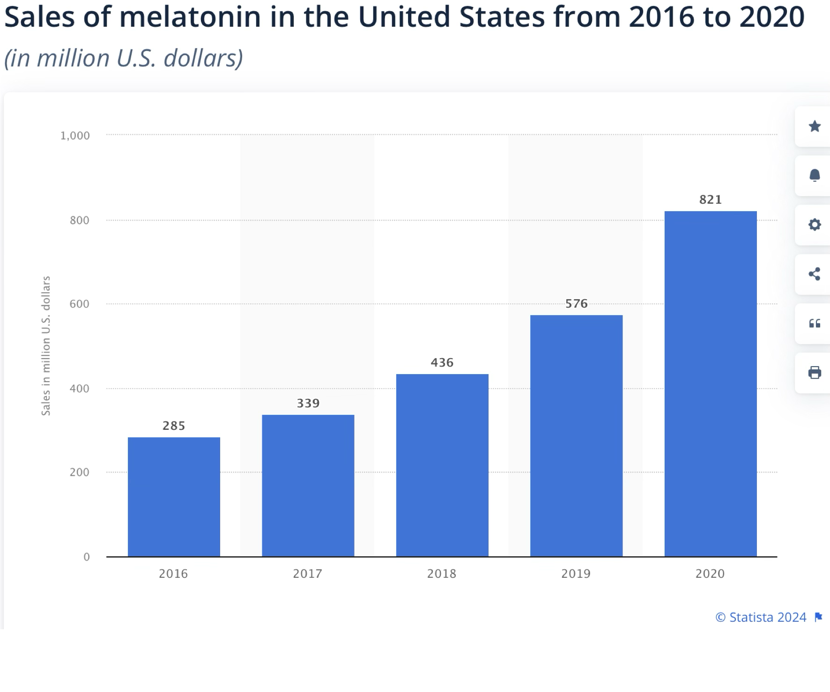
Por que falar sobre melatonina ?
Quem consome e para qual finalidade ?
Consumidor final;
Profissionais da saúde;
Auxílio para o sono;
Saúde imunológica.
Wunsch, N.-G. Sales of Melatonin 2020. 2021. Disponível online: https://www.statista.com/statistics/1267421/sales-of-melatoninin-the-united-states/
Notes:
Melatonina é conhecida há bastante tempo, mas só neste século que começamos a investigar mais para entender os efeitos dela.

Slide 4
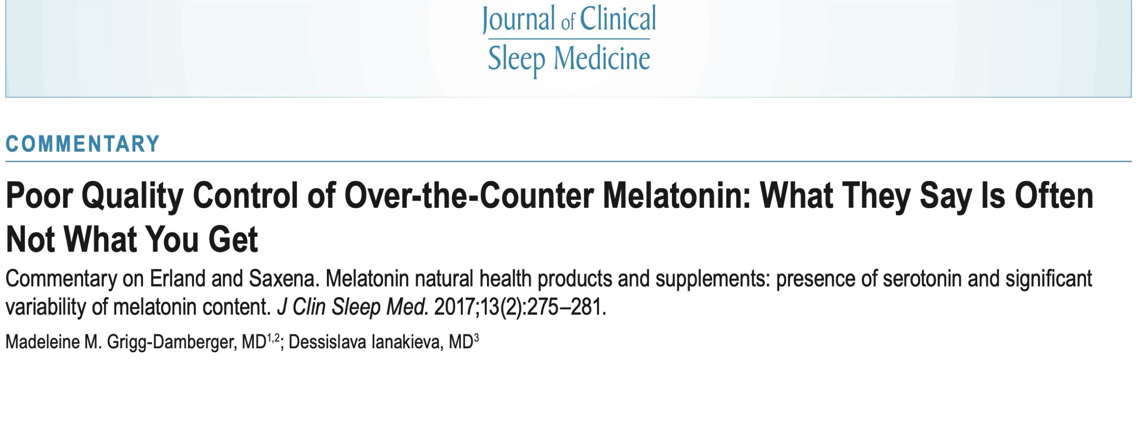
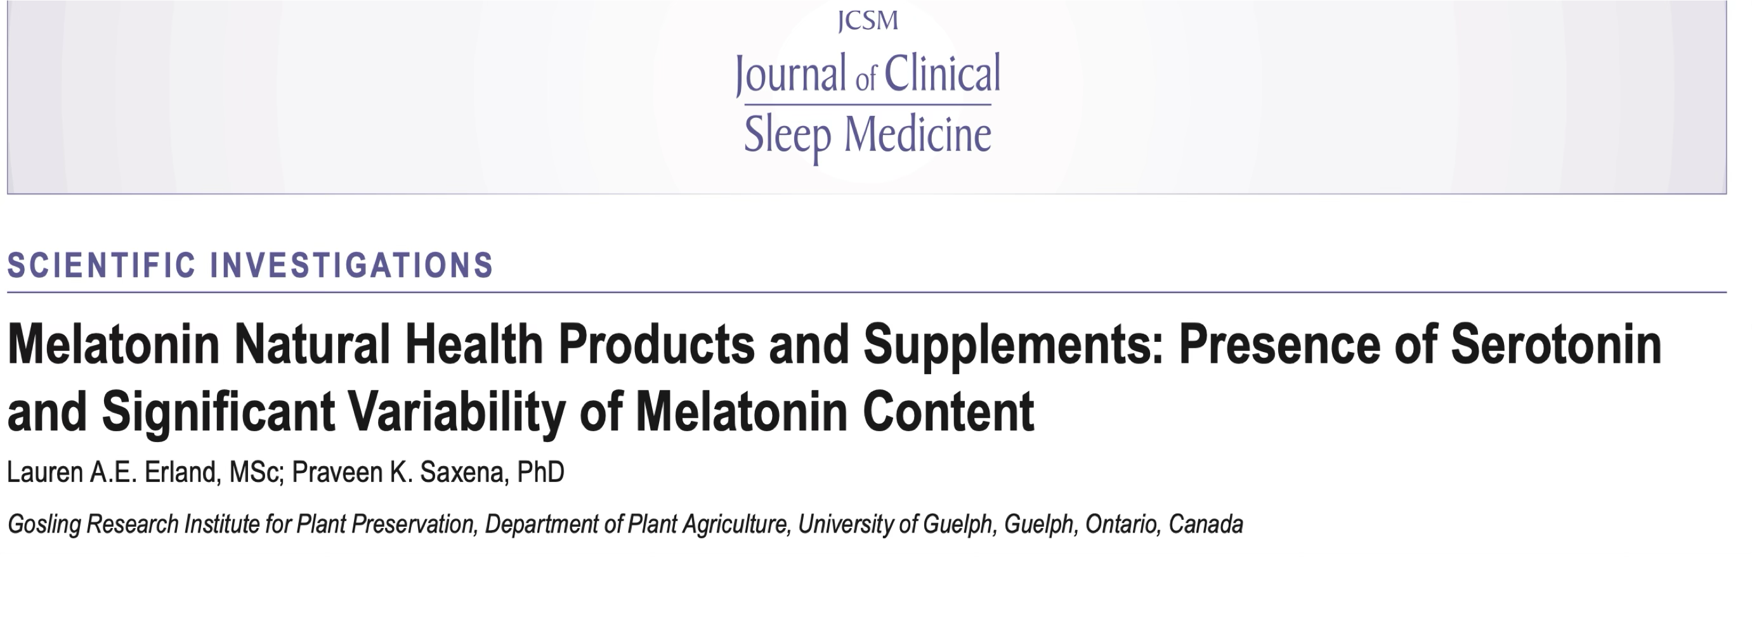
A popularidade dos efeitos da melatonina

Slide 5
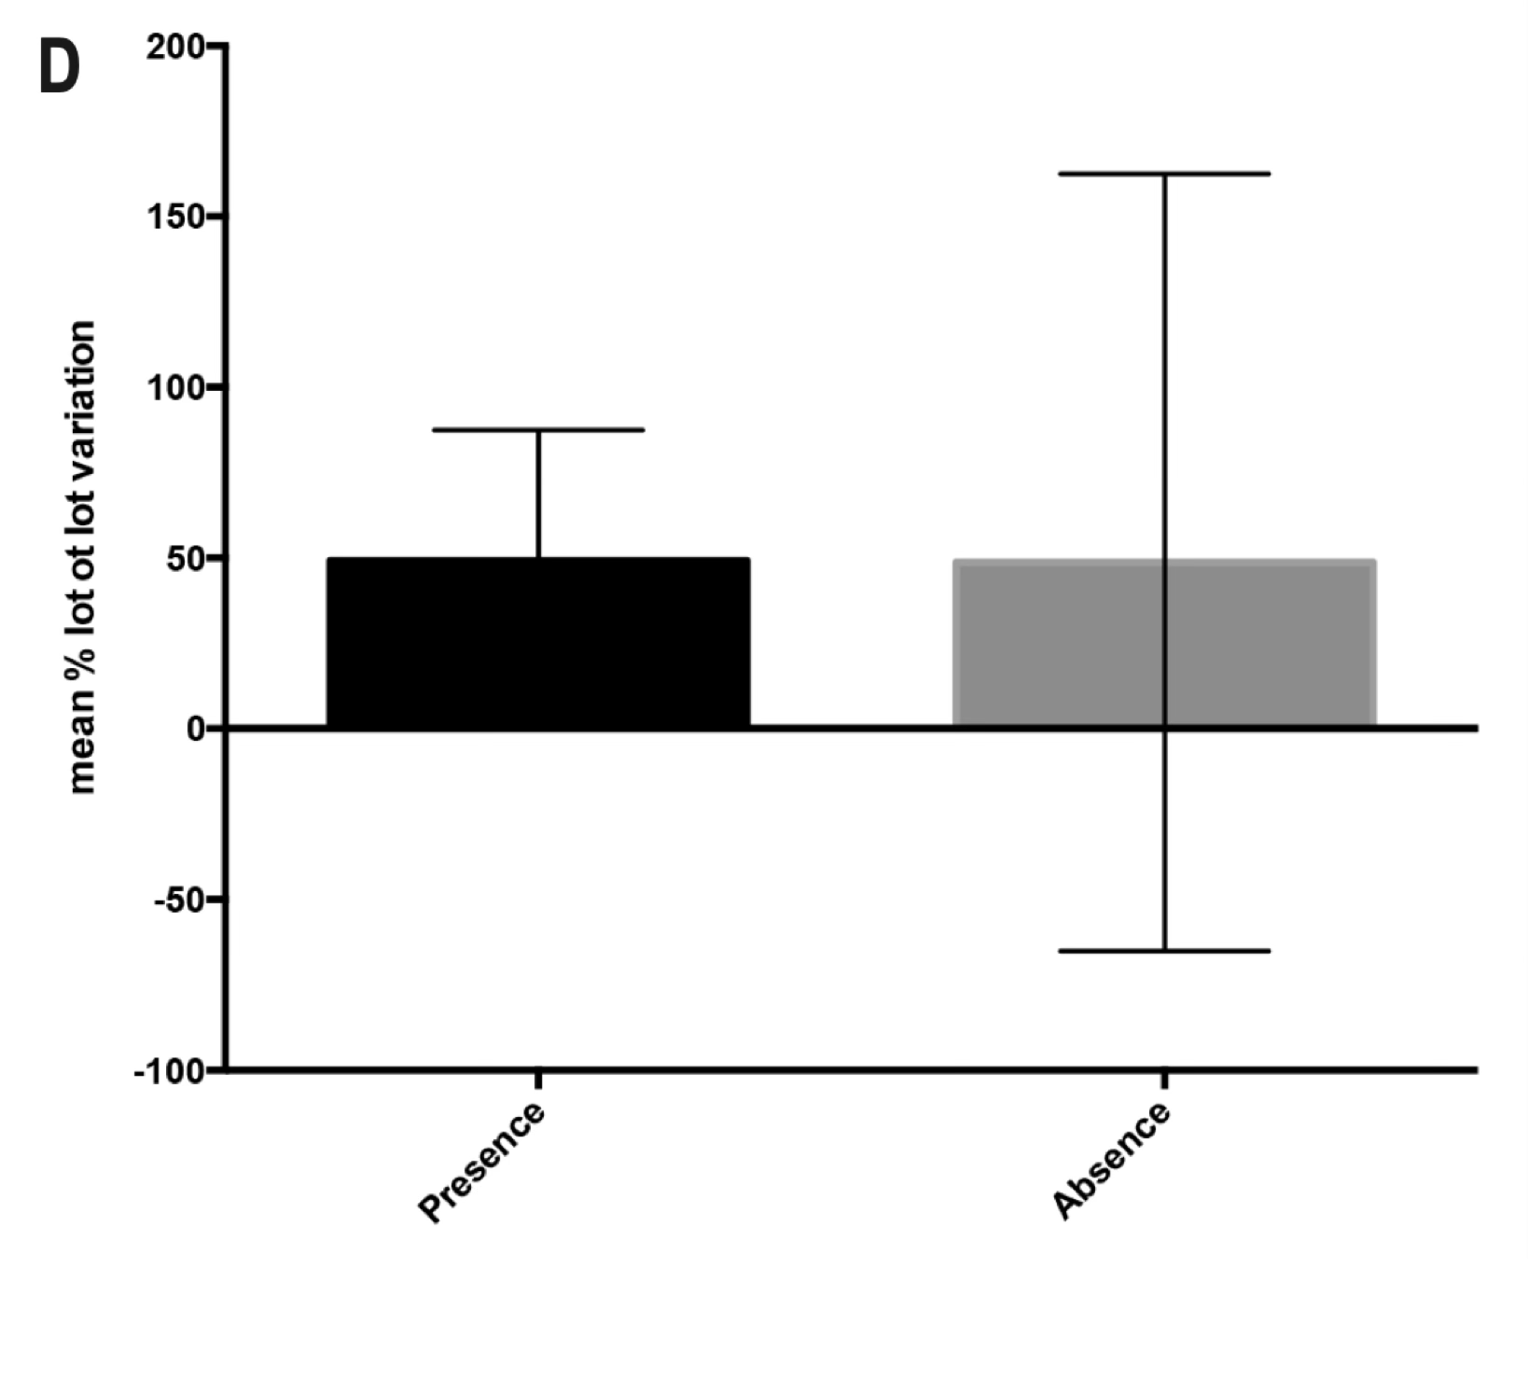
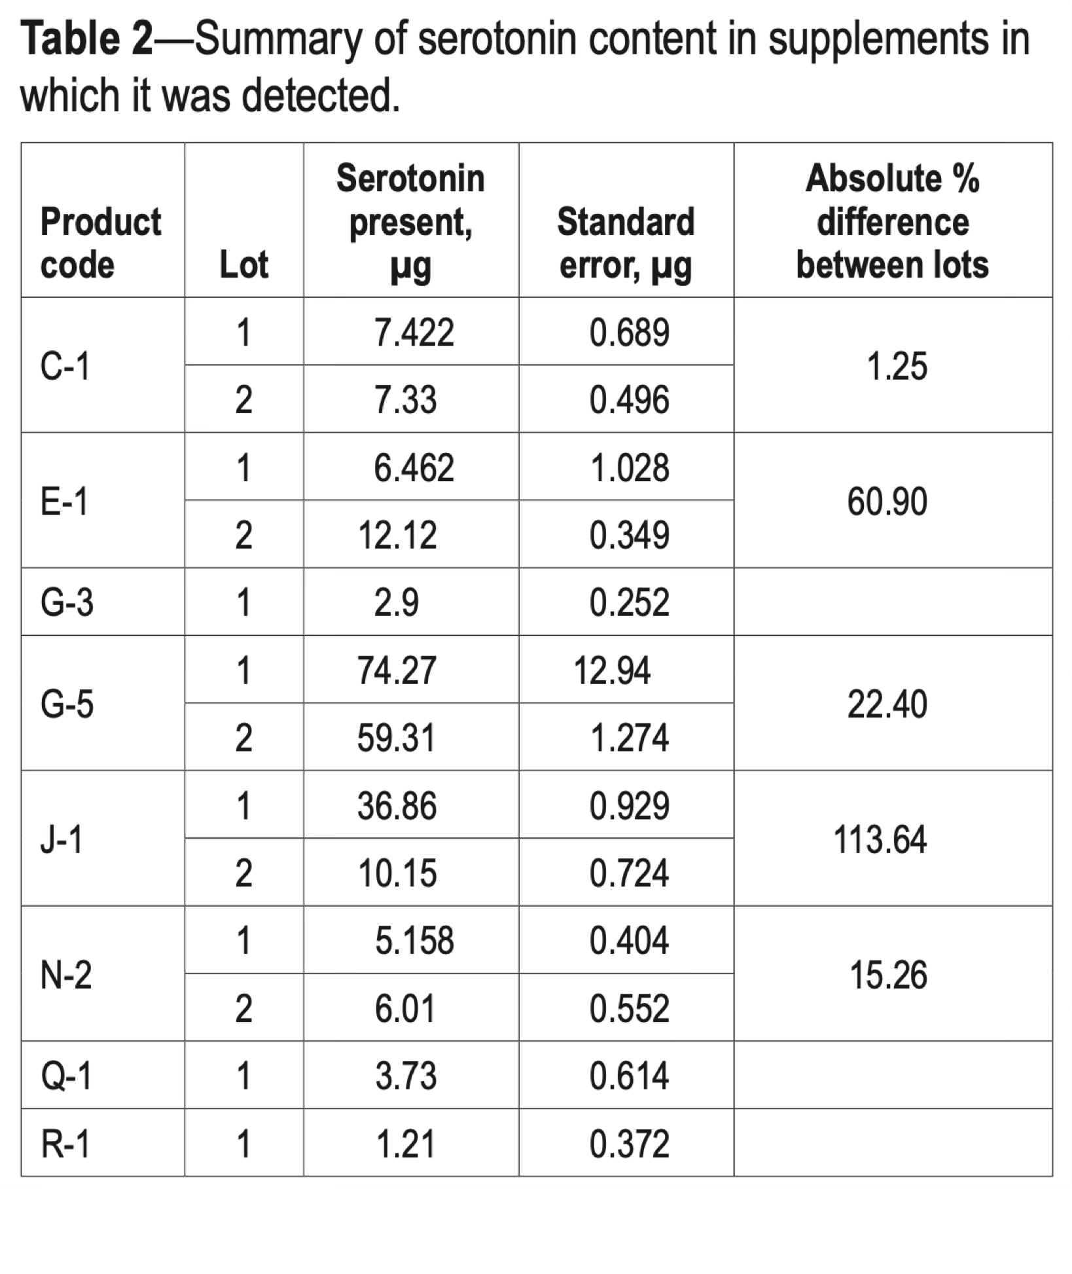

Erland et al. J Clin Sleep Med. 2017 Feb 15;13(2):275-281

Slide 6
Um total de 31 suplementos foram analisados ​​por cromatografia líquida de ultraeficiência;
Descobriu-se que o conteúdo de melatonina varia de -83% a +478% do conteúdo rotulado;
Além disso, a variável entre lotes dentro de um determinado produto variou em até 465%;
Esta variabilidade não parece estar correlacionada com o fabricante ou tipo de produto;
Além disso, a serotonina (5-hidroxitriptamina), uma indolamina e substância controlada utilizadas no tratamento de vários distúrbios neurológicos, foram identificada em oito dos suplementos em níveis de 1 a 75 μg.
Erland et al. J Clin Sleep Med. 2017 Feb 15;13(2):275-281

Slide 7
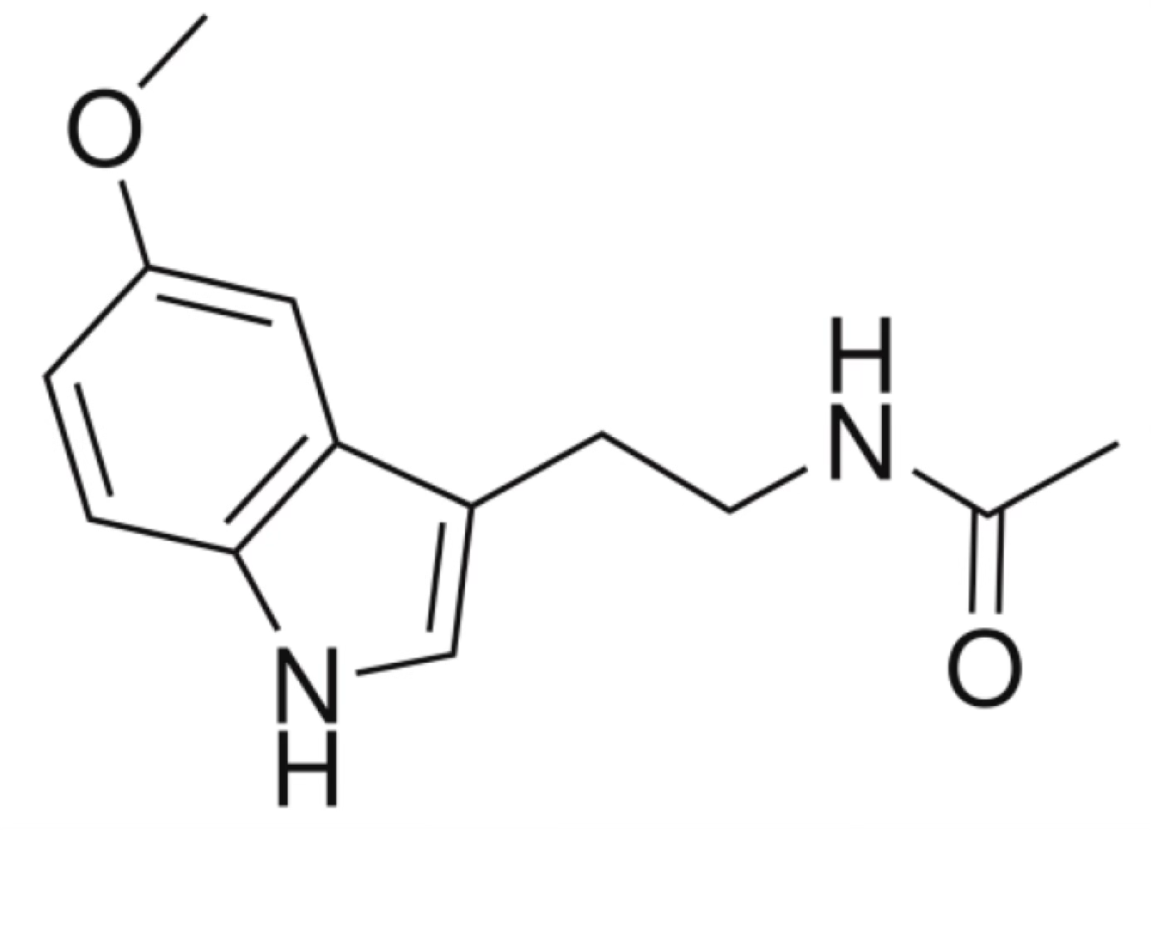
Melatonina – características gerais
Hormônio de fase;
“O sinal biológico mais versátil”;
Molécula onipresente;
Produzida por animais e plantas;
Humanos: fonte endógena e exógena.
Minich et al. Nutrients 2022; 14:3934

Slide 8
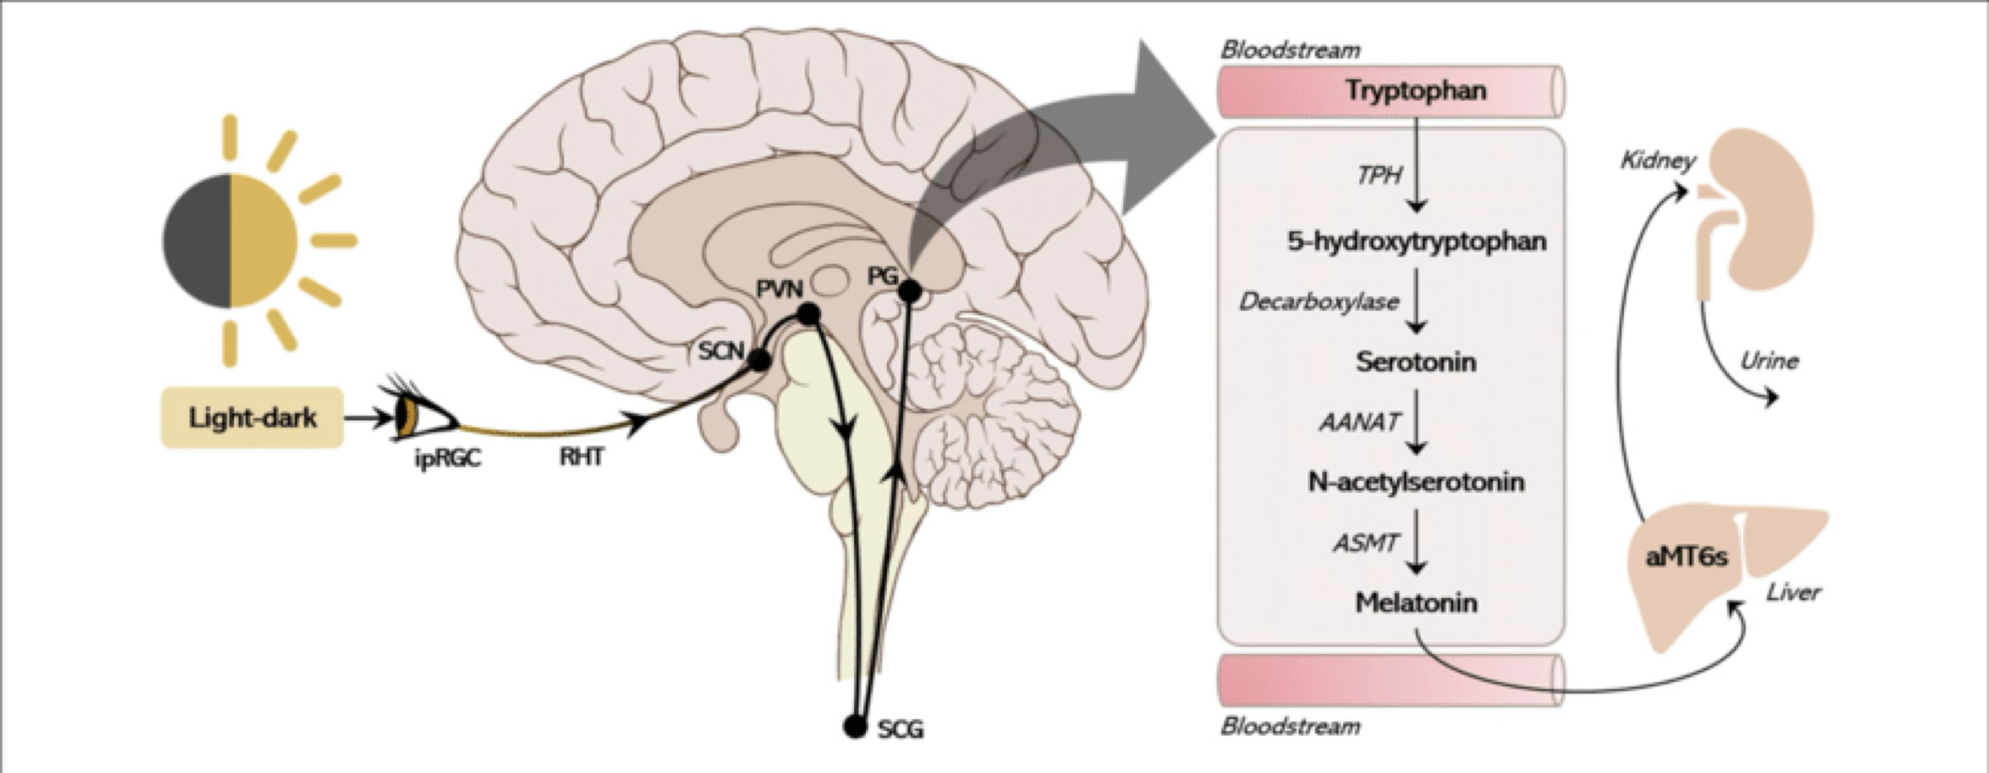
O metabolismo da melatonina
0,1 – 0,9 mg/dia
Mahmood, Drug Res. 2019;69:65–74; Pandi-Perumal et al. Febs J 2006;273:2813–2838.
Notes:
Através da retina nós recebemos luz e escuridão. Você tem bastonetes que ajudam com preto e branco e você tem cones que ajudam com as cores. Tem também um tipo diferente de célula conhecida como Célula ganglionar retinais intrinsecamente fotossensível (CGRIFs) que são enriquecidas em melanopsina e sinalizam e recebem luz. Essa sinalização entra no núcleo supraquiasmático pareado (SCN) do hipotálamo. Esses sinais então viajam para a medula espinhal cervical, de onde viajam de volta para o cérebro e alcançam a glândula pineal. Durante o sono no escuro, quando a maioria dos neurônios do SCN estão inativos, as terminações nervosas ativam a síntese de melatonina nos pinealócitos a partir do triptofano. A luz brilhante bloqueia a síntese, enquanto na escuridão constante, a produção rítmica, mantida pela atividade periódica do SCN, é preservada. Então a glândula pineal é importante, mas ela só está recebendo uma sinalização dos olhos.

Slide 9
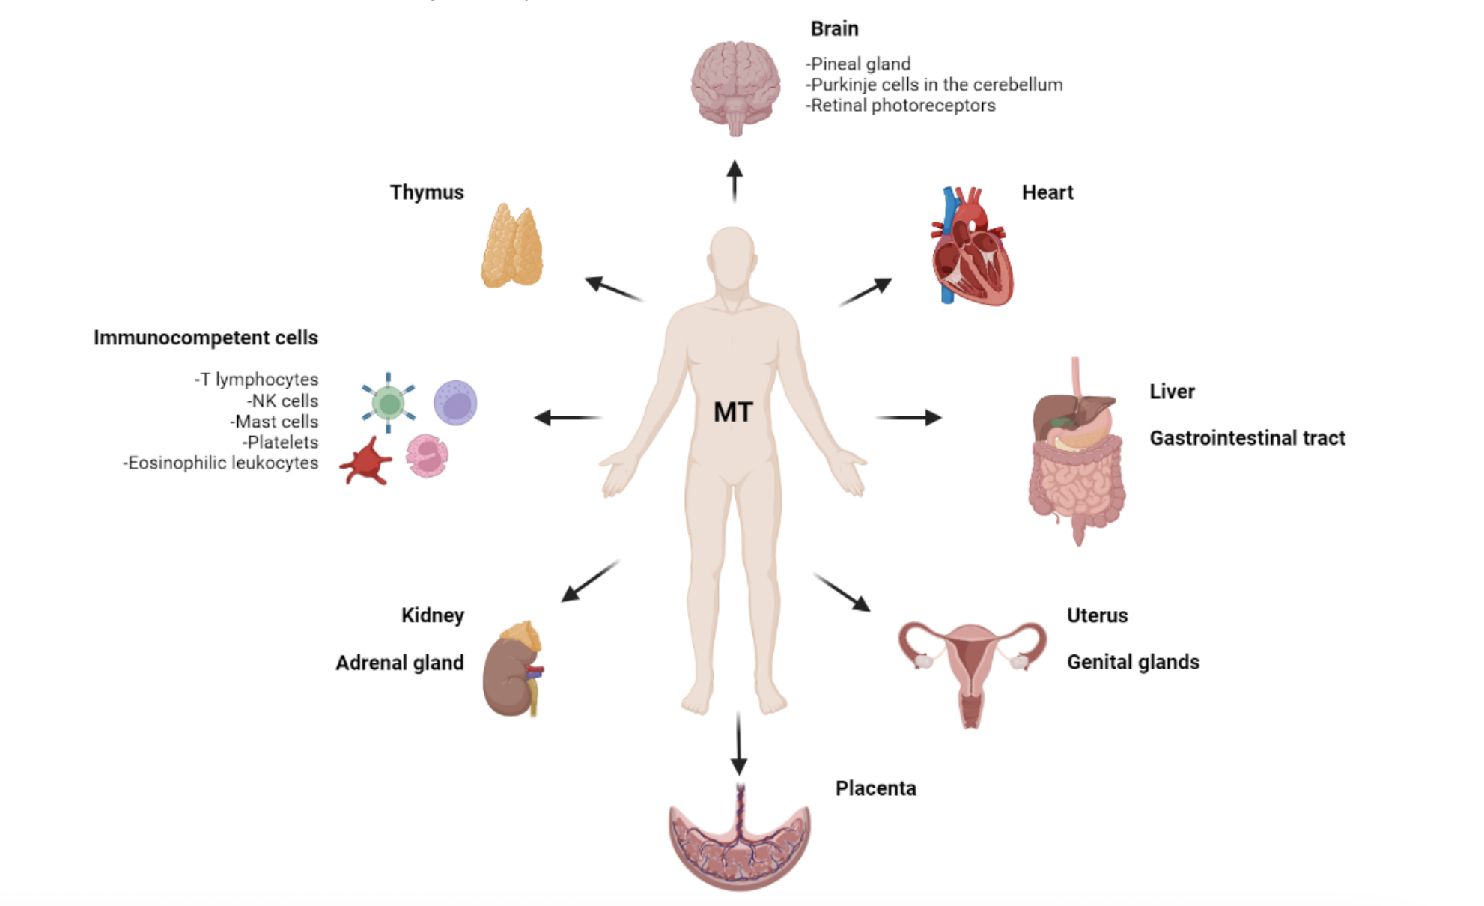
Onde encontramos melatonina ?
Distribuída amplamente pelo corpo
Presente em praticamente todos os fluidos corporais
Células tem receptores de melatonina na membrana (MT1 e MT2) e no núcleo.
Traqueia;
Dois órgãos principais produzem melatonina: Glândula Pineal e Intestino
Meng et al. Nutrients 2017, 9, 367; Sharbatoghli et al. Cell J. 2015, 17, 547–553; Tan et al. Molecules 2018; 23:301.
Notes:
A melatonina no corpo é de certa forma, onipresente. Você consegue encontrá-la em vários tecidos.
Uma das características dos hormônios é que hormônios necessitam de receptores. Células tem receptores de melatonina na membrana, conhecidos como MT1 e MT2 e três receptores nucleares (ROR-alpha, beta e gamma).
Dois órgão produzem melatonina: glândula pineal e intestino. A literatura dá muito destaque para a glândula pineal, entretanto, o intestino produz 400x mais do que a glândula pineal.

Slide 10
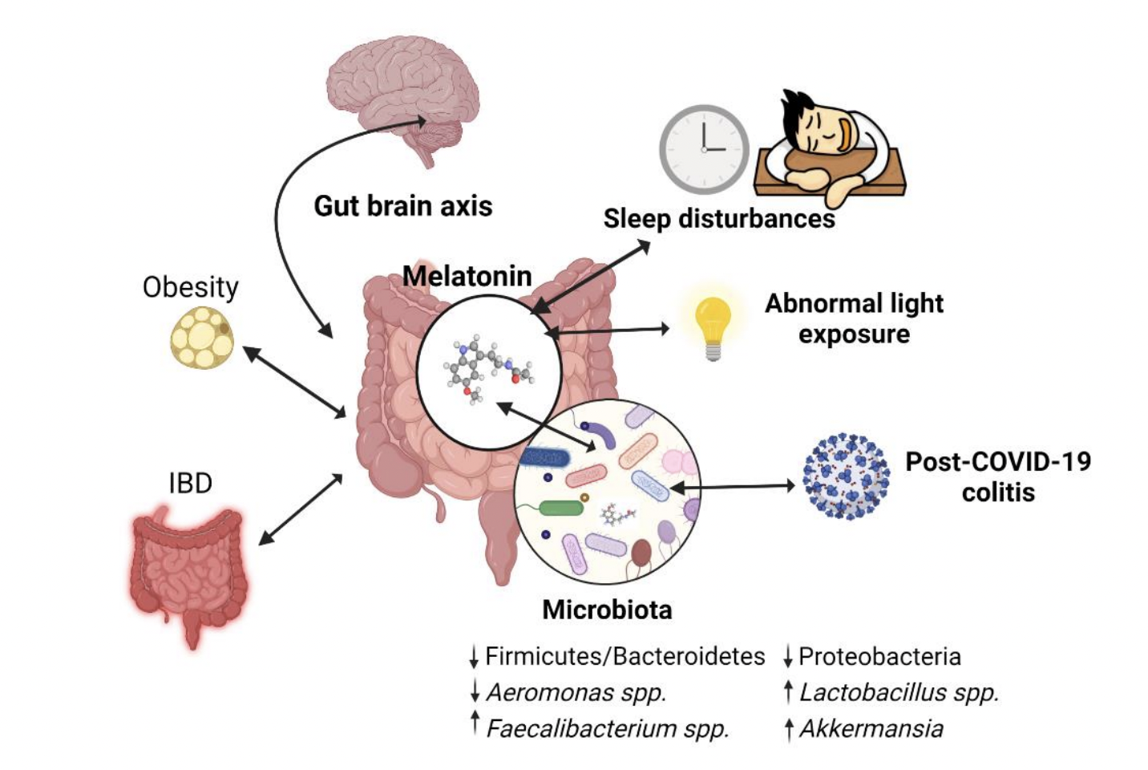
Melatonina e o Intestino
400x
ALÉM DA PINEAL
ALÉM DA PINEAL
Encontrada em todos os compartimentos do TGI (lúmen, mucosa e muscular)
Iesanu et al. Antioxidants (Basel). 2022;11(11):2244.
Notes:
O Trato GI é onde tem uma das maiores concentrações de melatonina fora da glândula pineal. Pensando no trato GI, vemos a melatonina atuando mais de forma autócrina e parácrina.
Os efeitos aqui não parecem estar muito relacionado ao relógio biológico do corpo e sim à ações locais, como motilidade intestinal, secreção GI, modulação microbiana. Acho que ainda não temos conhecimento preciso para fazer recomendações específicas aqui, mas é uma perspectiva que com certeza será bastante estudada nos próximos anos.

Slide 11
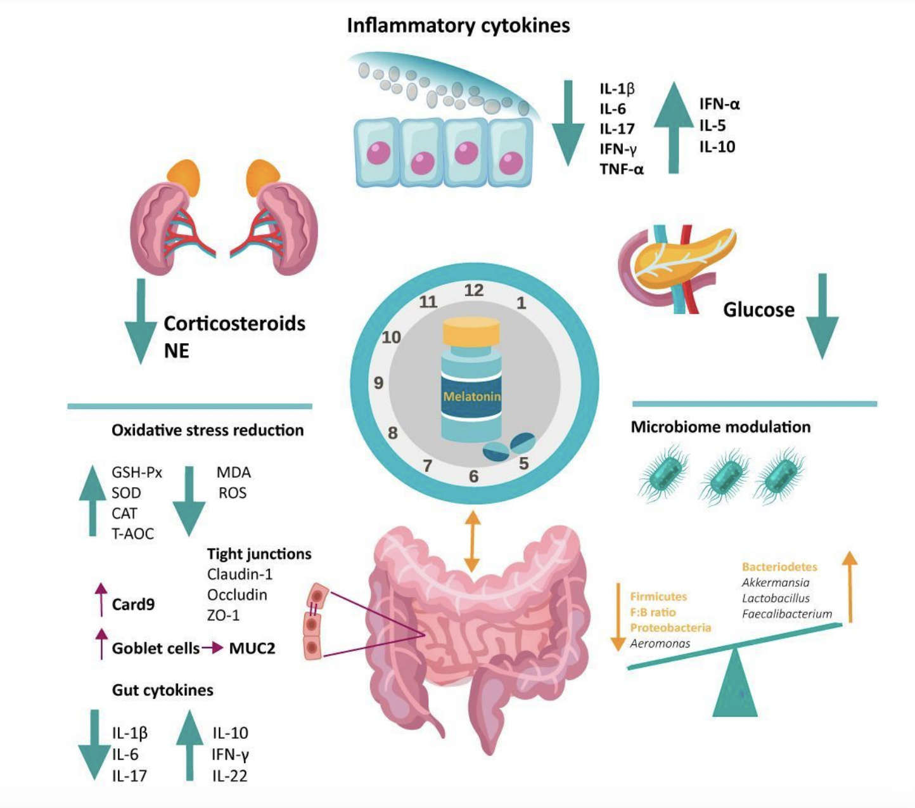
Melatonina e o Intestino
FUNÇÕES NO TGI
Modula Citocinas
Restabelece Homeostase Glicose
Modula Microbiota Intestinal
Reparo Tight-Junctions
Antioxidante
ALÉM DA PINEAL
Iesanu et al. Antioxidants (Basel). 2022;11(11):2244.
Notes:
No intestino, a melatonina restabelece o microbioma intestinal aumentando as bactérias benéficas e diminuindo as patogênicas, restaura a integridade da barreira aumentando as proteínas tight-junction e reduz o estresse oxidativo aumentando os níveis de enzimas antioxidantes.

Slide 12
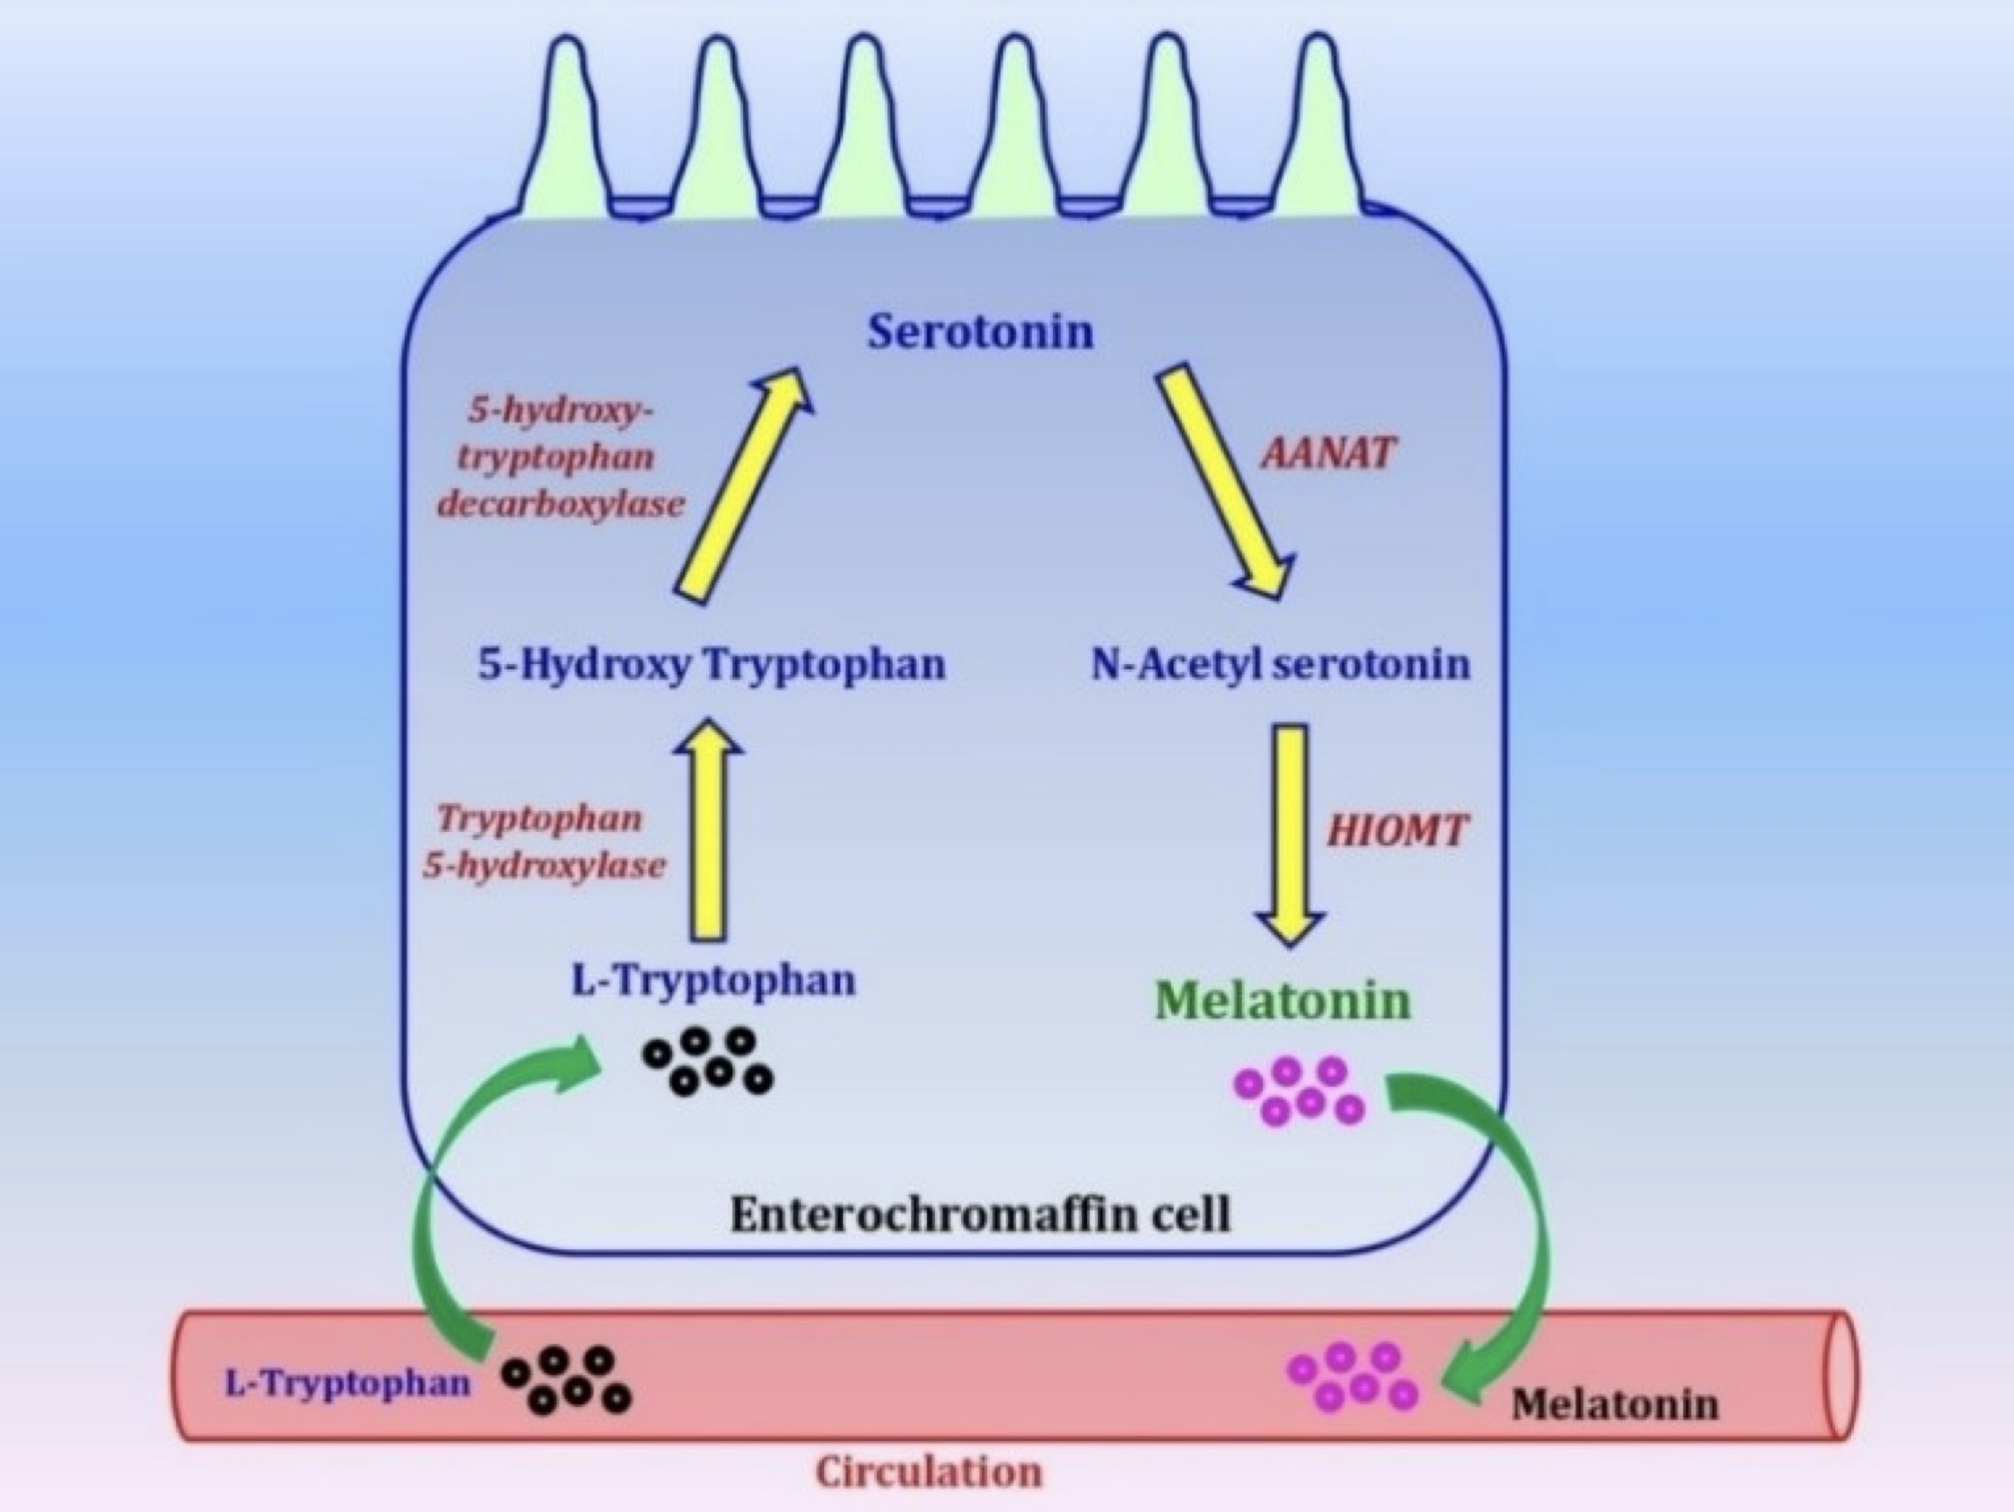
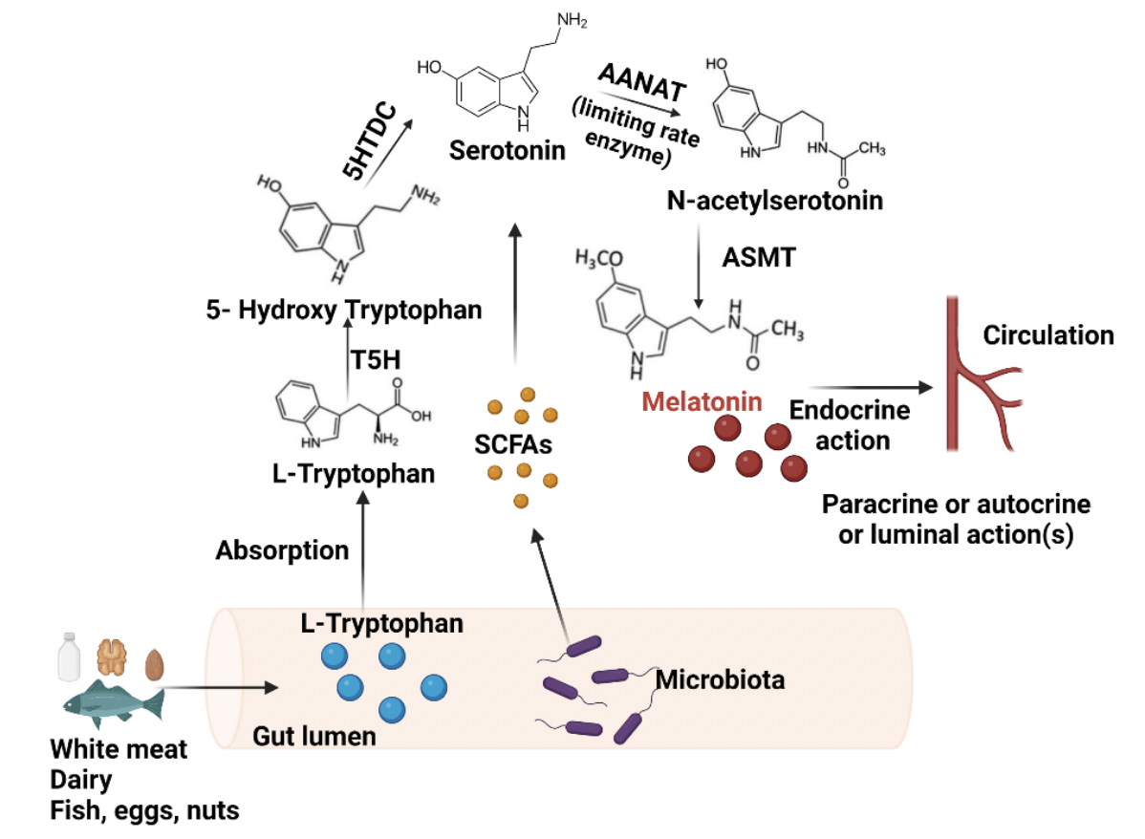
O metabolismo da melatonina
ALÉM DA PINEAL
Chen et al. World J. Gastroenterol. 201;17:3888–3898.
Iesanu et al. Antioxidants (Basel). 2022;11(11):2244.
Notes:
Outra coisa interessante, já que temos ouvido muito falar de SCFAs especialmente em sua relação com prebióticos e fibras, é que vemos que Ácido Graxos de Cadeias Curtas (SCFAs) produzidos no lúmen intestinal estimulam as células enterocromafins a liberar serotonina e aumentar produção de melatonina.
Melatonina terapêutica pode melhorar microbiota

Slide 13
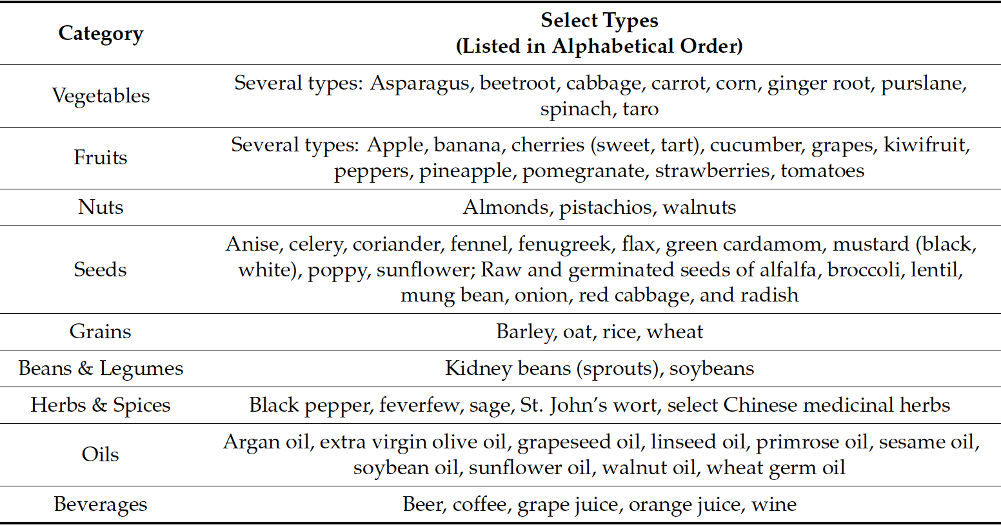
Fontes Alimentares
Podemos encontrar melatonina em fontes alimentares animais e vegetais; a estrutura química é bioidêntica ao que é encontrado em humanos.
Variabilidade alta devido a fatores como condições de cultivo, germinação e processamento.
Minich et al. Nutrients 2022; 14:3934
Notes:
Sim, você encontra melatonina em alguns alimentos, por exemplo grãos, sementes, nuts e frutas. Mas a quantidade em que encontra é picogramas ou nanogramas/grama.

Slide 14
Fontes Alimentares
Seriam necessárias quantidades inviáveis de alimentos para alcançar uma dose fisiológica (0,3mg) de melatonina
Alimento | Quantidade
Tart Cherry | 2718 cerejas
Nozes | 857 xícaras
Leite | 85 copos de 235ml de leite de vaca
Morango | 2000 unidades médias
Uvas | 15000 uvas
Tomate | 20 tomates inteiros
Brennan R, Jan JE, Lyons CJ. Eye 2007;21(7):901-908.
Notes:
Melhora pensar em comida como fonte de antixoxidantes. Porque a quantidade de comida que você precisa pra ingerir quantidade significativa de melatonina é muito grande.

Slide 15
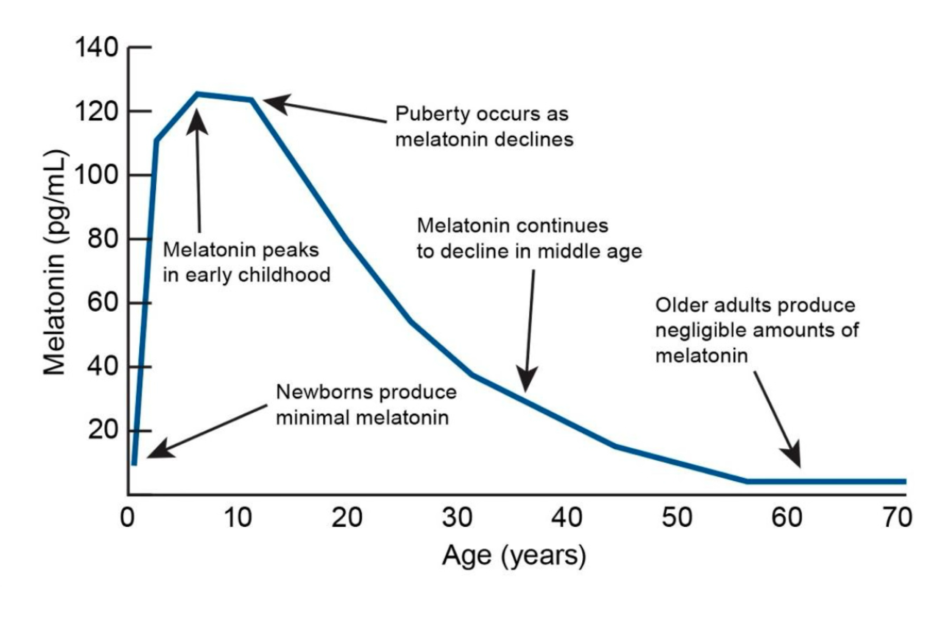
ALÉM DA PINEAL
Grivas & Savvidou. Scoliosis 2007;2:6.
Notes:
Isso é basicamente como produzimos melatonina durante a vida. Nascemos praticamente sem produzir e vamos ter um pico na infância que se mantém até puberdade.
Cuidar que a puberdade ocorre após a queda da melatonina e alguns estudos indicam que melatonina elevada pode estar relacionada a atraso puberal.
Tem estudo mostrando que suplementação de melatonina na mãe ajuda na formação da microbiota e protege contra inflamação no início da vida.
Glândula Pineal é o órgão com maior taxa de calcificação do corpo. Algumas teorias sugerem inflamação vascular crônica, hipóxia cerebral

Slide 16
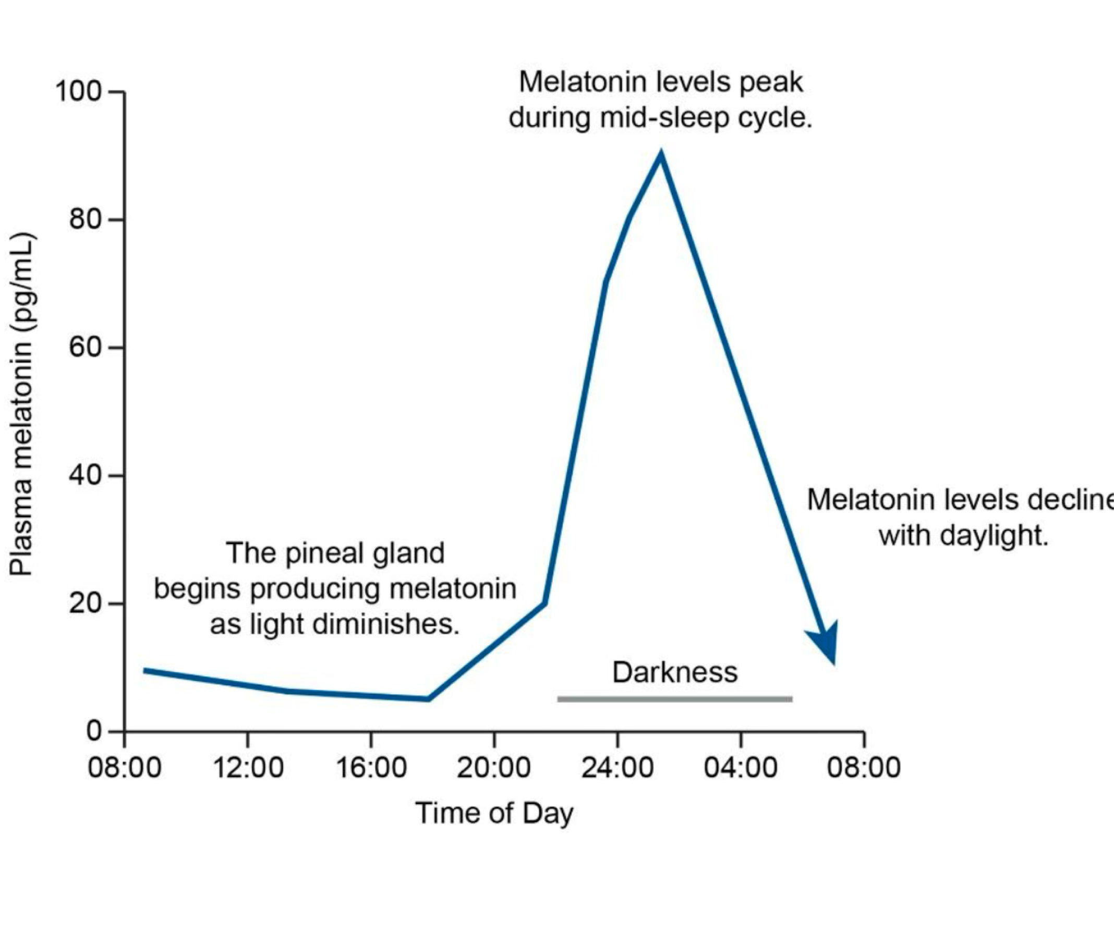
ALÉM DA PINEAL
Grivas & Savvidou. Scoliosis 2007;2:6.
Notes:
Tem um certo padrão pulsátil da melatonina diariamente. Durante o dia, com a luz do Sol, seu corpo não produz melatonina. À medida que vai ficando escuro, seu corpo produz bastante. O pico é entre 2 e 4 da manhã.
O problema é que estamos tendo uma Deficiência de Escuro, porque temos luz demais hoje em dia.

Slide 17
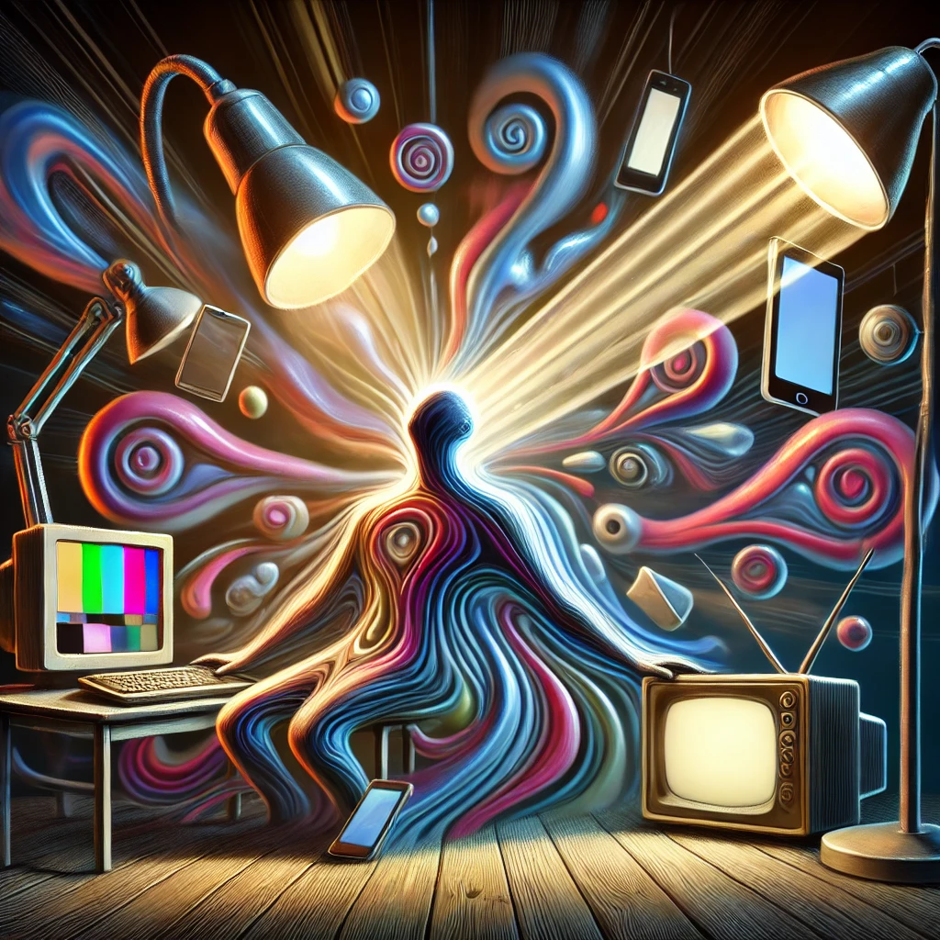
Luz e Melatonina
Antes da luz elétrica, humanos eram expostos à luz de alta intensidade durante o dia (>300 lux) e luz fraca (<30lux) à noite.
Hoje, a maioria das pessoas está exposta à luz alta de dia e à noite.
Luz alta no início do dia, pode avançar o início da produção de melatonina à noite.
Luz de velas tem efeito insignificante sobre a melatonina.
Notes:
Temos muita luz artificial que interfere na nossa saúde de várias formas. Poluição de luz talvez seja o principal disruptor endócrino socialmente aceitável. Sei que o plástico também tem um grande impacto, mas as pessoas reconhecem o problema.
A luz com certeza vai impactar na produção de melatonina.

Slide 18
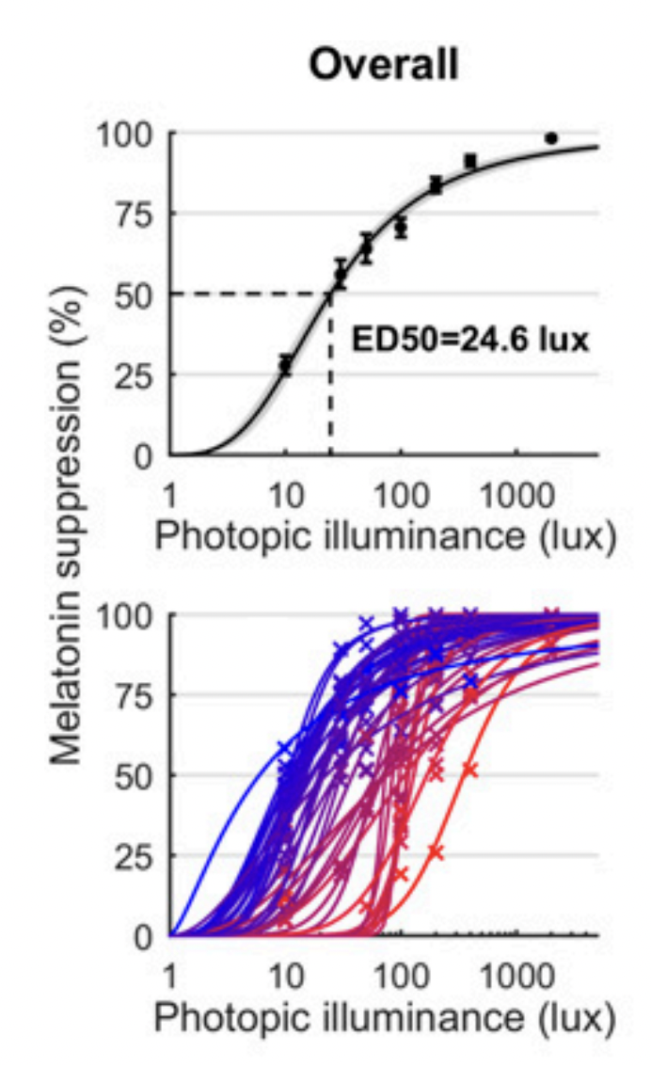
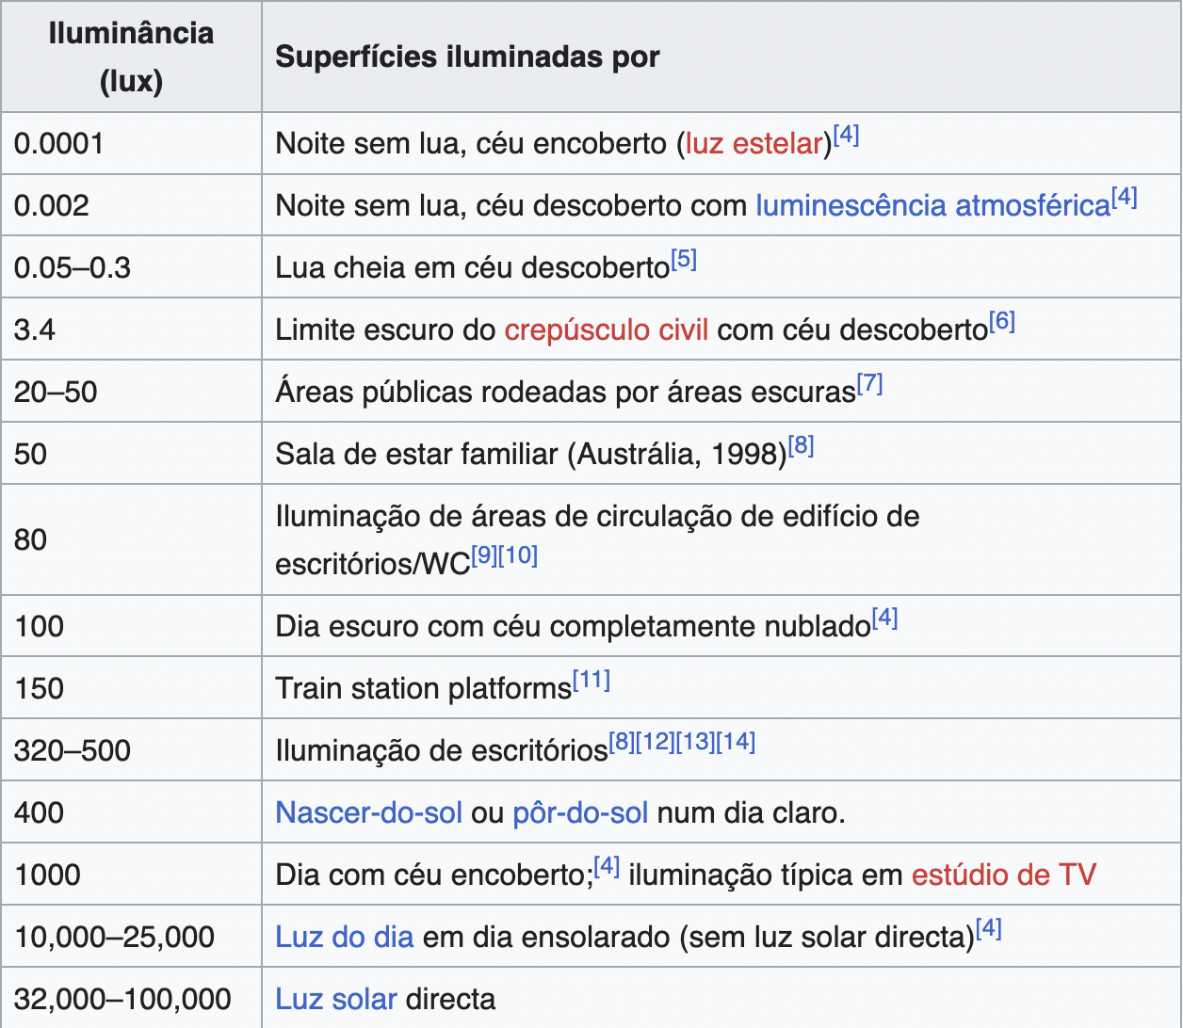
Luz e Melatonina
Estudo com 55 pacientes (18-30 anos);
Expostos a diferentes níveis de luz à noite;
Feita curva dose-resposta de supressão de melatonina para cada indivíduo.
Phillips et al. Proc Natl Acad Sci USA. 2019;116(24):12019-12024.

Slide 19
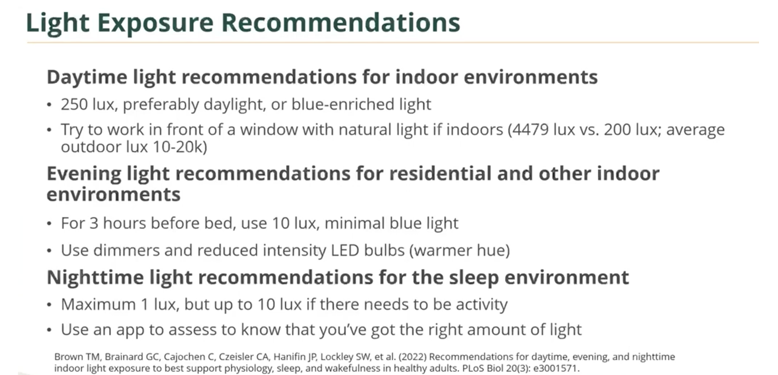
Luz e Melatonina

Slide 20
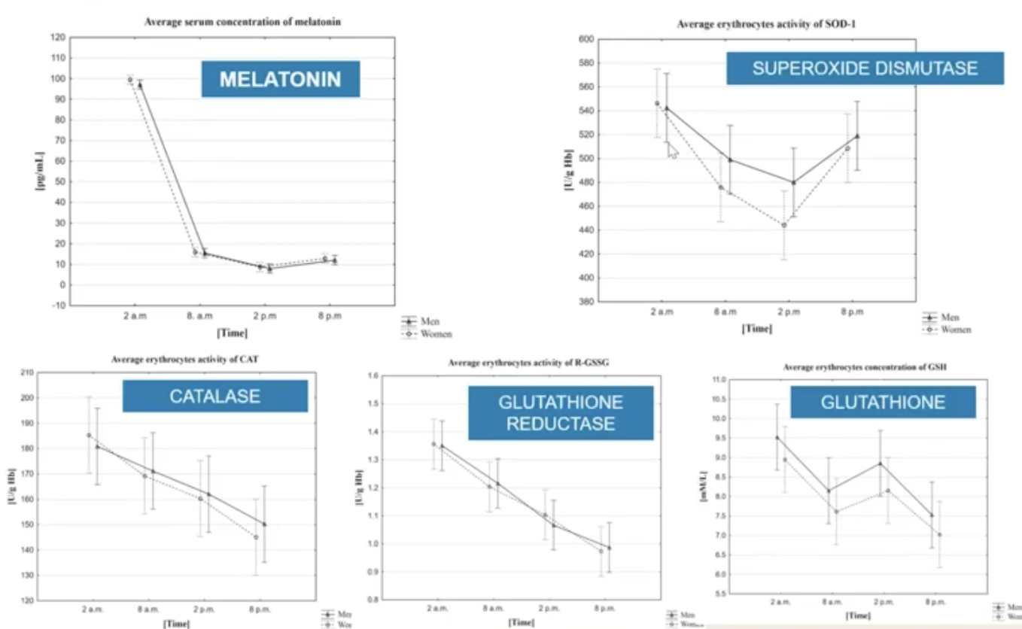
Funções da Melatonina
Efeito Antioxidante
Efeito Anti-inflamatório
Fator Crescimento Neuronal
Efeito Cronobiótico
Regulador Mitocondrial
Budkowska et al. Int J Mol Sci. 2022;23(22):14275.-12024.
Notes:
A primeira que muitas pessoas não sabem é que a melatonina age como antioxidante (um dos mais potentes – 5x mais potente que a glutationa). Uma molécula pode “limpar” até 10 radicais livres.
Tem perfil hidrofílico e lipofílico.
Pode estimular a produção de mais antioxidantes, como glutationa (estudos animais ainda).
Você pode ver que à noite é quando temos os maiores níveis destes antixoxidantes. Isso indica que à noite é quando temos a principal fase de reparo do corpo.

Slide 21
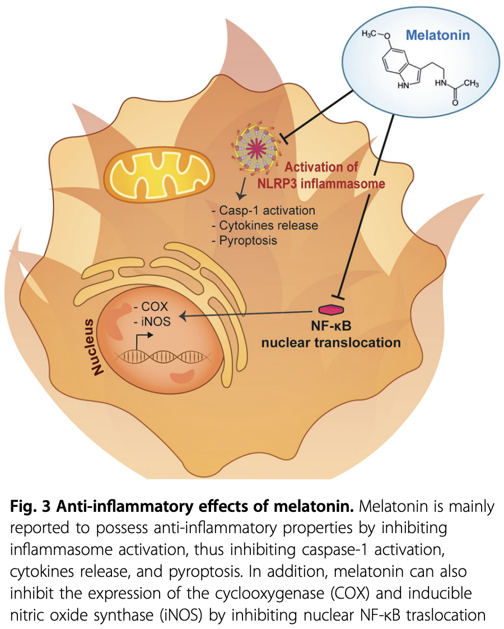
Funções da Melatonina
Efeito Antioxidante
Efeito Anti-inflamatório
Fator Crescimento Neuronal
Efeito Cronobiótico
Regulador Mitocondrial
Tarocco et al. Cell Death Dis 10, 317 (2019).:14275.-12024.
Notes:
Imagem de um artigo da Nature
Suas propriedades anti-inflamatórias suportam muitos sistemas do corpo, especialmente o sistema imune.
Inibição do inflamassomo NLRP3
Sugerido uso no COVID e sintomas tardios do COVID
Além disso, a melatonina também pode inibir a expressão da ciclooxigenase (COX) e da óxido nítrico sintase induzível (iNOS) ao inibir a translocação nuclear de NF-κB

Slide 22
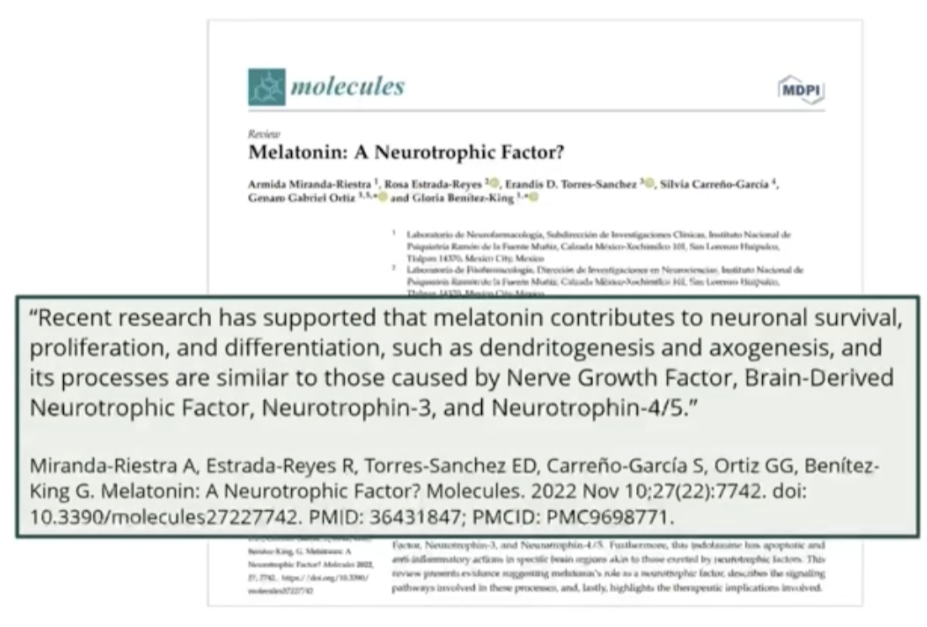
Funções da Melatonina
Efeito Antioxidante
Efeito Anti-inflamatório
Fator Crescimento Neuronal
Efeito Cronobiótico
Regulador Mitocondrial
Miranda-Riestra et al. Molecules. 2022;27(22):7742, 317 (2019).:14275.-12024.

Slide 23
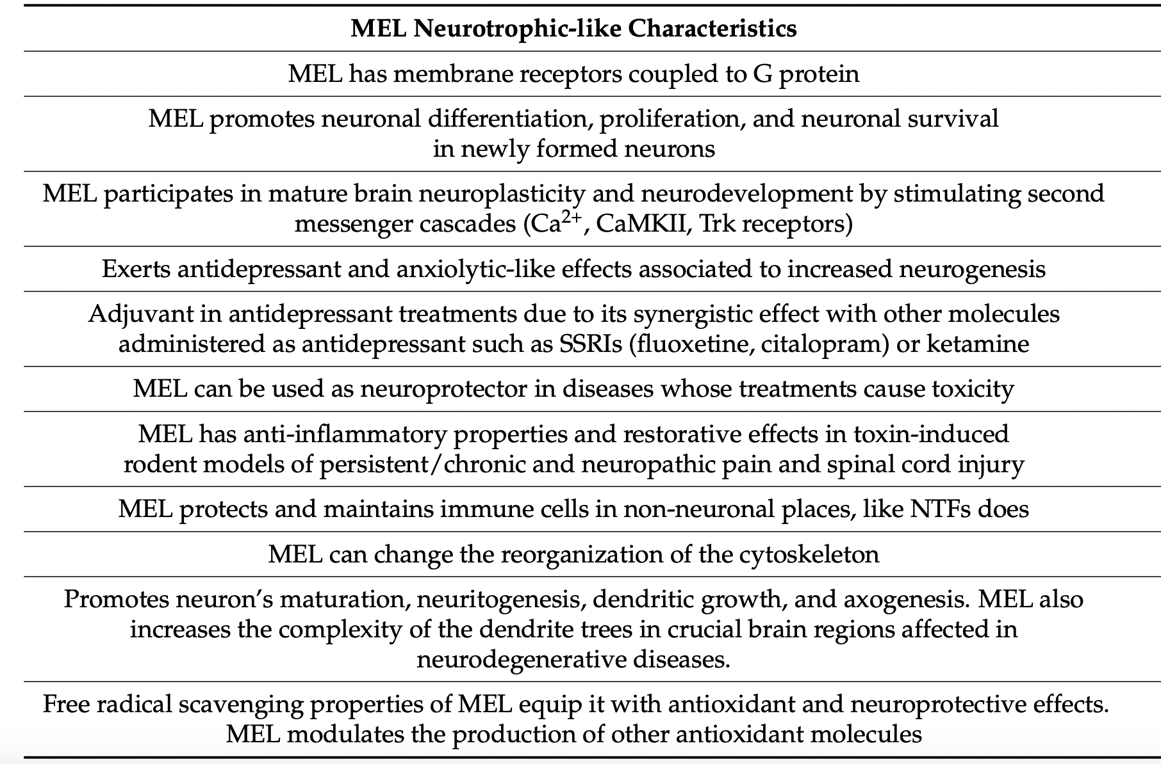
Funções da Melatonina
Efeito Antioxidante
Efeito Anti-inflamatório
Fator Crescimento Neuronal
Efeito Cronobiótico
Regulador Mitocondrial
Miranda-Riestra et al. Molecules. 2022;27(22):7742, 317 (2019).:14275.-12024.
Notes:
Alguns estudos iniciais mostrando que a melatonina diminui a permeabilidade de barreira hematoencefálica, atuando como protetor do SNC.

Slide 24
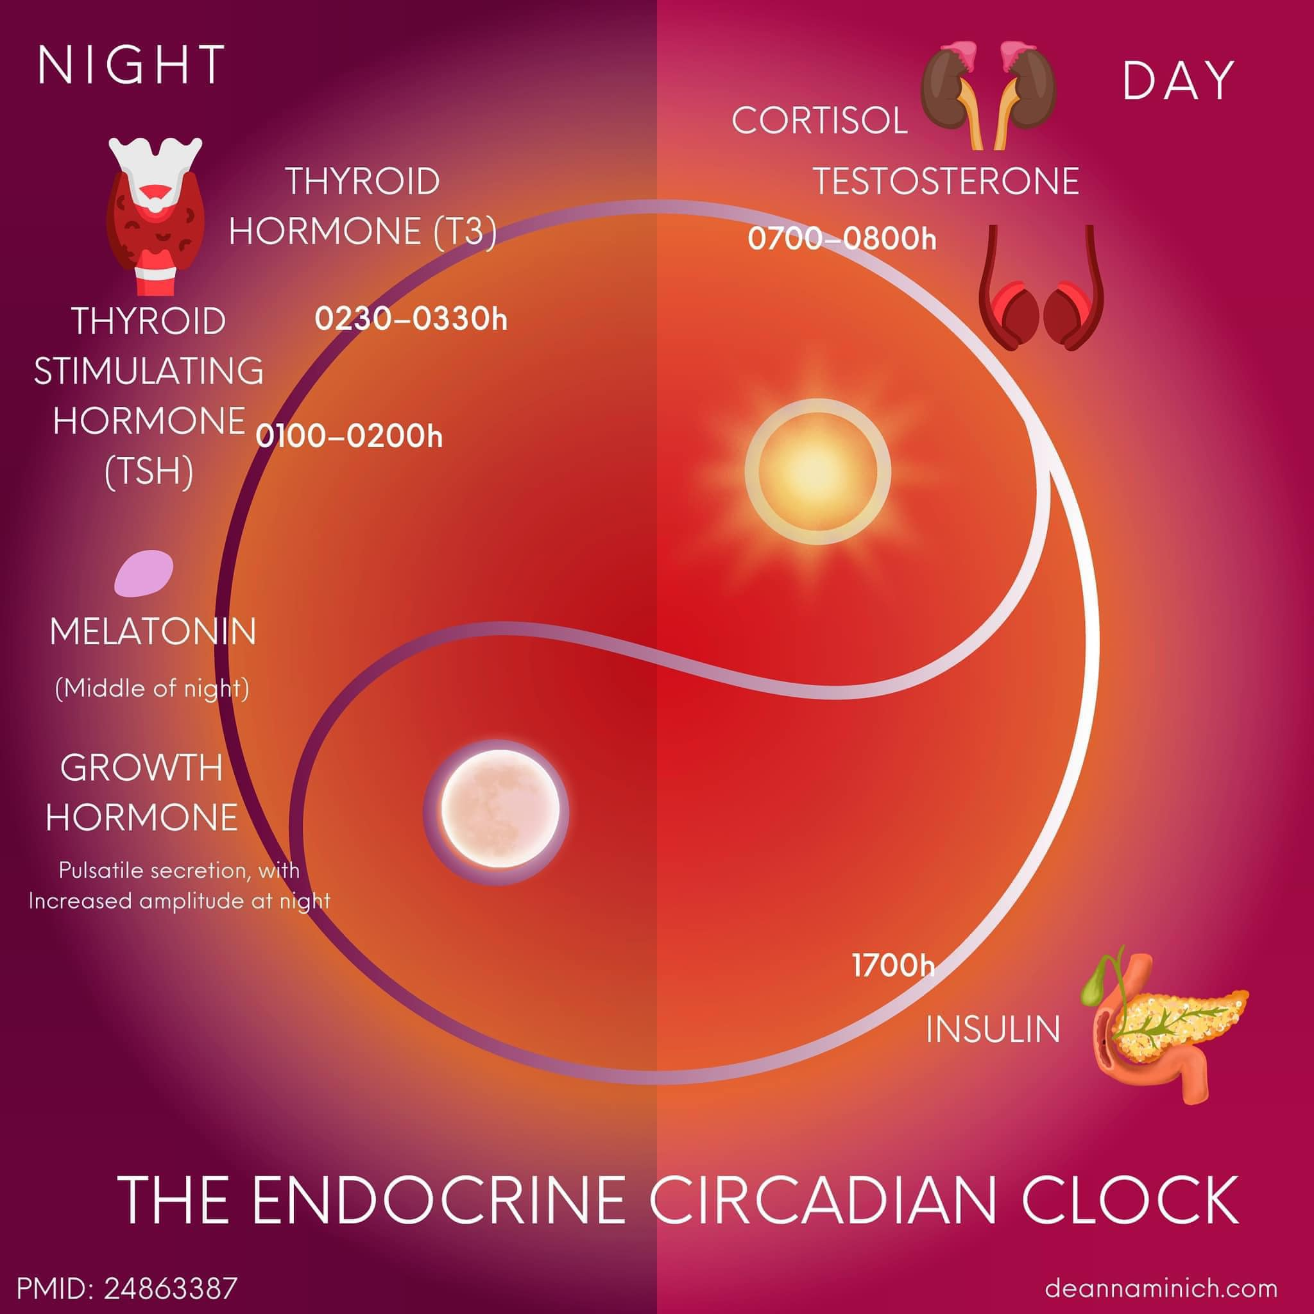
Funções da Melatonina
Efeito Antioxidante
Efeito Anti-inflamatório
Fator Crescimento Neuronal
Efeito Cronobiótico
Regulador Mitocondrial
Gamble et al. Nat Rev Endocrinol. 2014;10(8):466-475.
Notes:
Nós temos essa infra-estrutura interna que regula o relógio do nosso corpo. Nós somos seres movidos pelo Sol e pela Lua.
Nós temos essas conexões pelos olhos, através do núcleo supraquiasmático que é o lugar onde temos esse sistema de controle (slide anterior).
Estudos animais sugerem que os horários que antecedem o amanhecer e o anoitecer são chamados, pelo menos na literatura, de horas de pico transcricionais, então quero que você pense sobre isso porque esse seria o momento de transição. Quando temos mais atividade acontecendo com esses genes. E é difícil individualizar isso pois nem todos temos relógios biológicos de 24hr, alguns tem mais outros tem menos e acredito que quando entendermos melhor isso, vai ser interessante para entender como cada um trabalha.
O fígado tem um dos níveis mais altos de genes circadianos. Isso foi feito em animais e quando você olha para o gráfico de barras de todos os diferentes sistemas de órgãos que esses pesquisadores testaram, o que você vê é que o fígado é de longe o mais alto. Ele tem uma alta concentração desses genes circadianos, seguido pelo rim, seguido pelos pulmões, o que é muito interessante, pois precisamos pensar no fígado. Quando as pessoas dizem: Por que eu acordo entre 2 e 4 da manhã? Bem, vamos pensar também no fígado e como o fígado está se conectando a esses sinais circadianos.
Talvez entremos nessa fase não apenas de cronoterapia na forma de administração farmacêutica, mas também pensando em quando as pessoas deveriam realmente tomar vitaminas, minerais e fitoterápicos. Eu acho que na maioria das vezes as pessoas apenas jogam na boca logo de manhã um monte de suplementos, mas talvez eles não devessem ser projetados dessa forma. Sabemos que sobre suplementos de melatonina, por exemplo, há uma certa maneira de tomar e talvez alguns dos outros compostos relacionados especificamente à desintoxicação precisem ser mais adequados ao ritmo circadiano.
Efeito cronobiótico, ou seja, influencia as fases do ciclo circadiano.
Te ajuda a ser uma pessoa matutina se você é uma pessoa noturna, por exemplo.
Ajuda a diminuir a temperatura corporal (fogachos).
A liberação noturna de melatonina induz uma mudança do funcionamento diurno para o noturno, como a diminuição da pressão arterial, desacelerando o metabolismo e reduzindo a temperatura corporal à noite e, claro, o oposto acontece durante o dia quando a luz suprime a melatonina e os ritmos fisiológicos mudam para o funcionamento diurno.

Slide 25
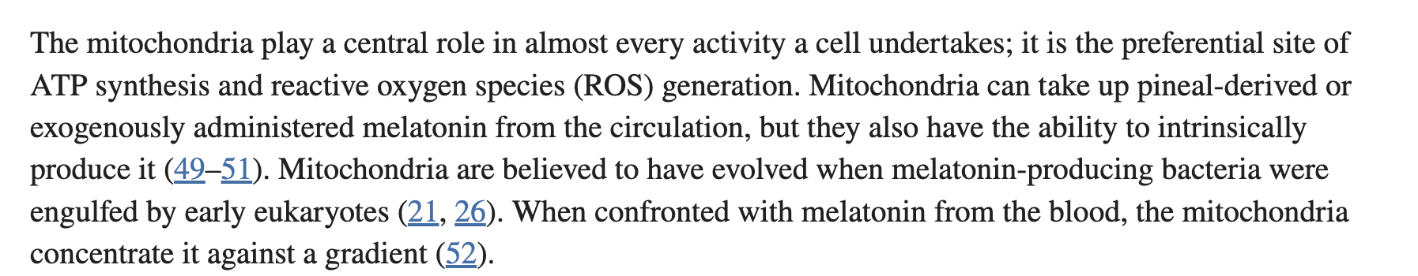
Funções da Melatonina
Efeito Antioxidante
Efeito Anti-inflamatório
Fator Crescimento Neuronal
Efeito Cronobiótico
Regulador Mitocondrial
Novais et al. Front Immunol. 2021;12:692022

Slide 26
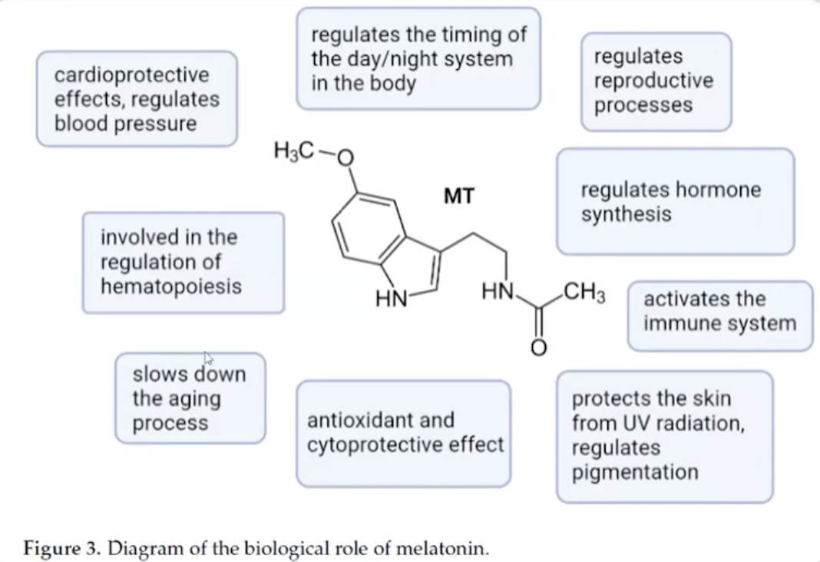
Funções da Melatonina
Kvertnoy et al. Int. J. Mol. Sci. 2022, 23, 1835

Slide 27
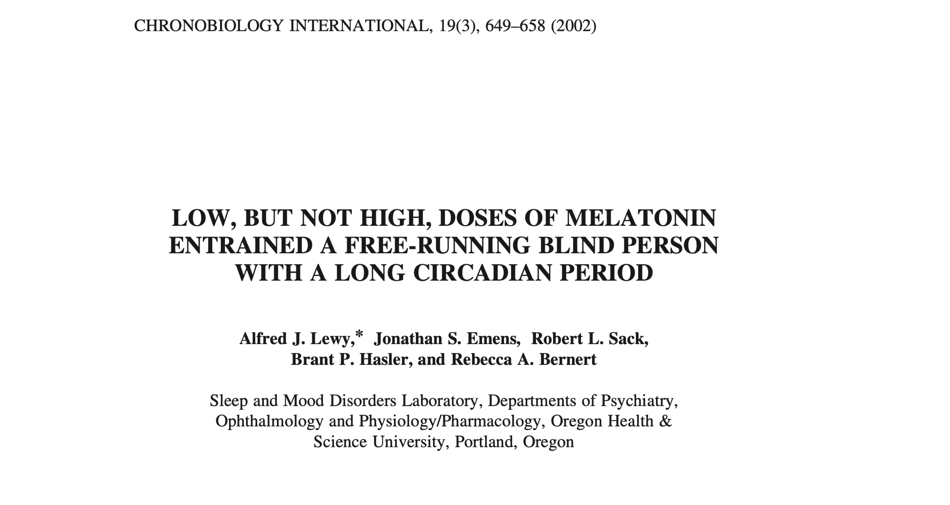
ALÉM DA PINEAL

Slide 28
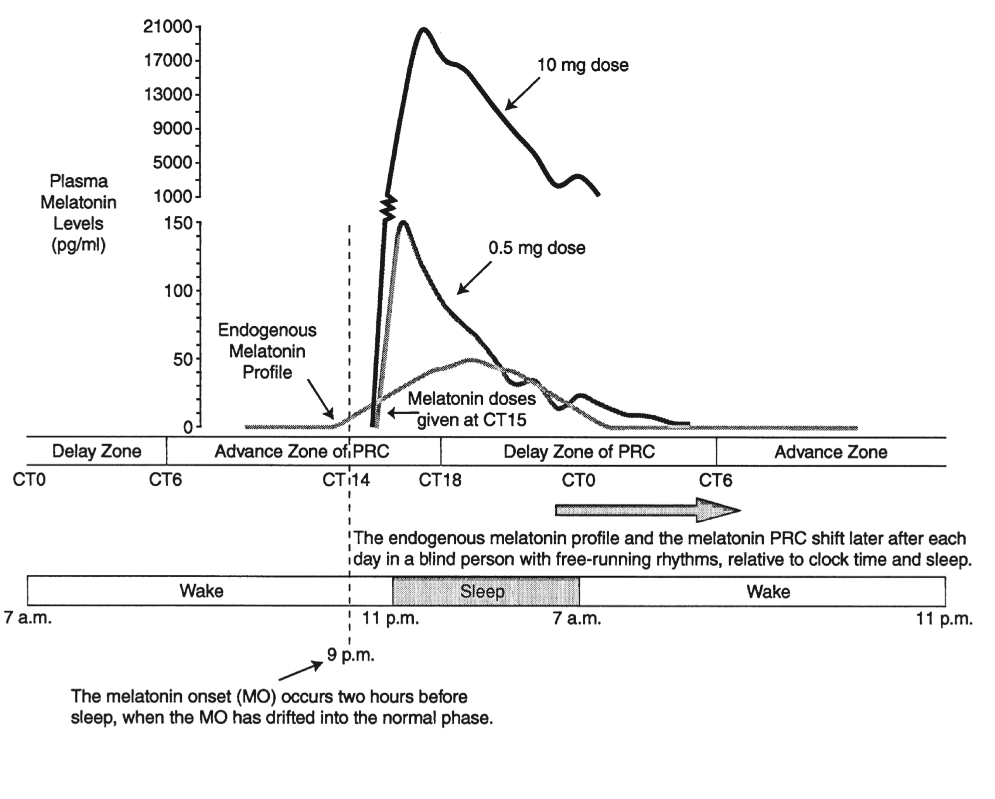
ALÉM DA PINEAL

Slide 29
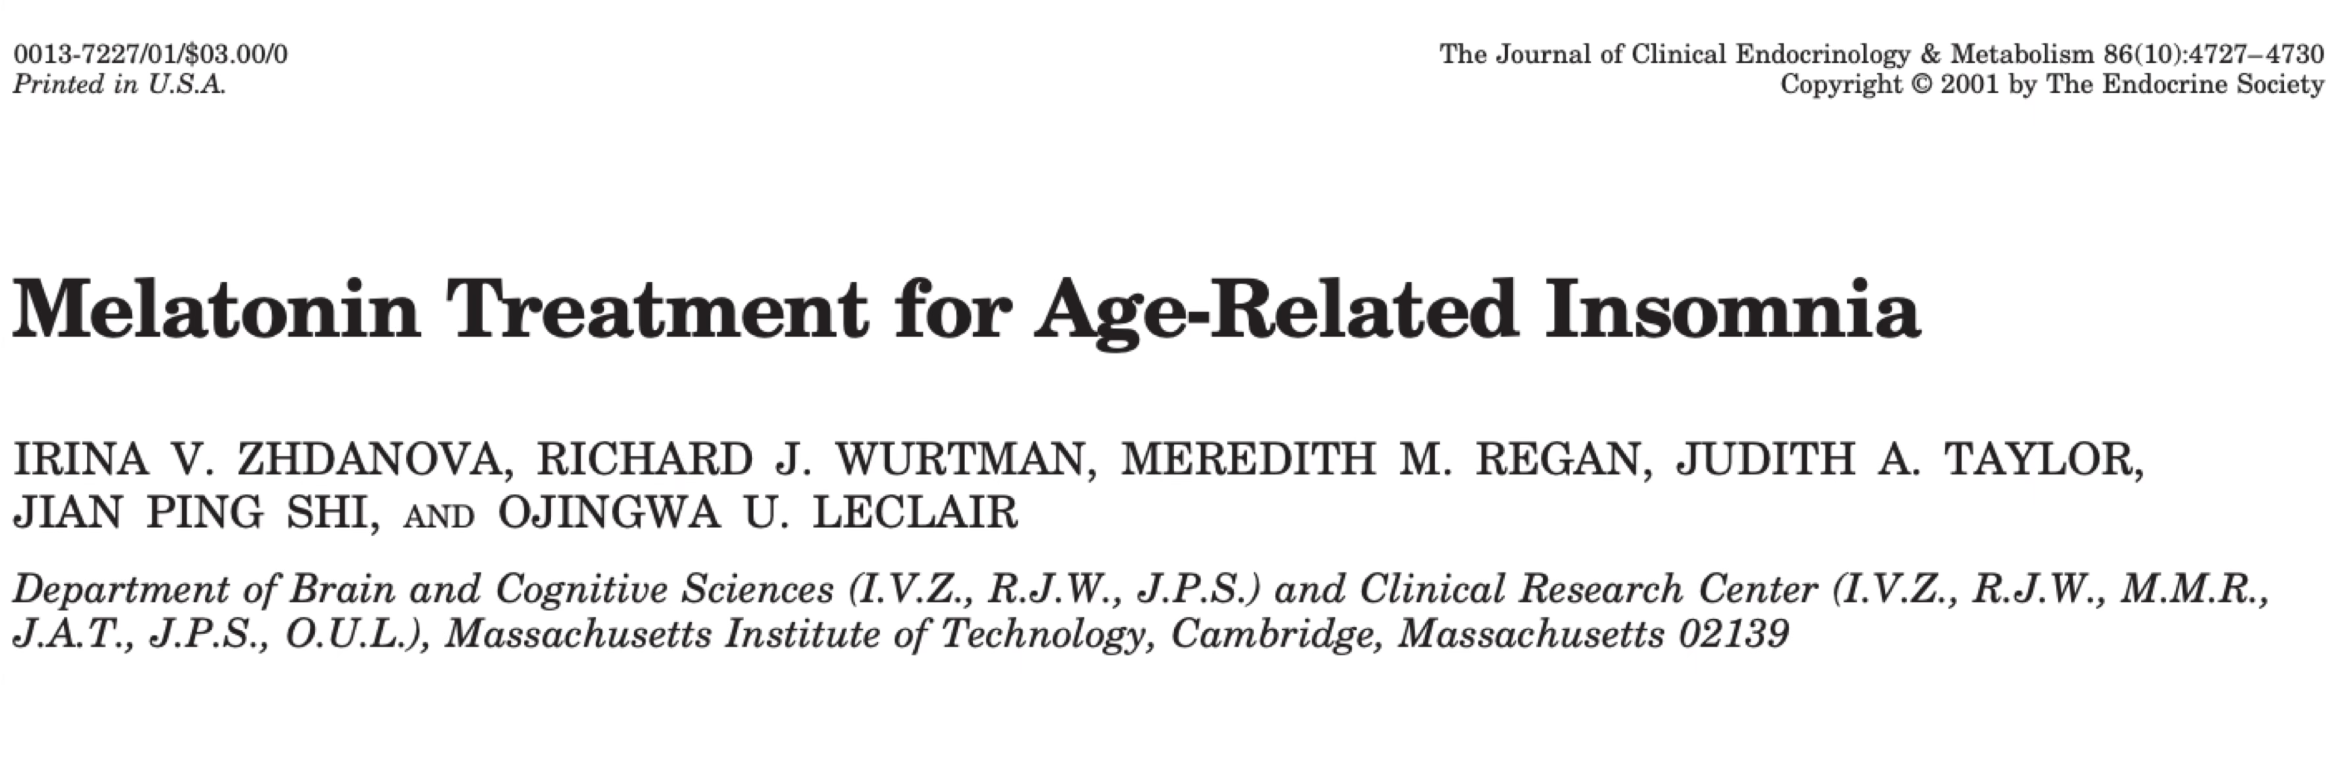
ALÉM DA PINEAL

Slide 30
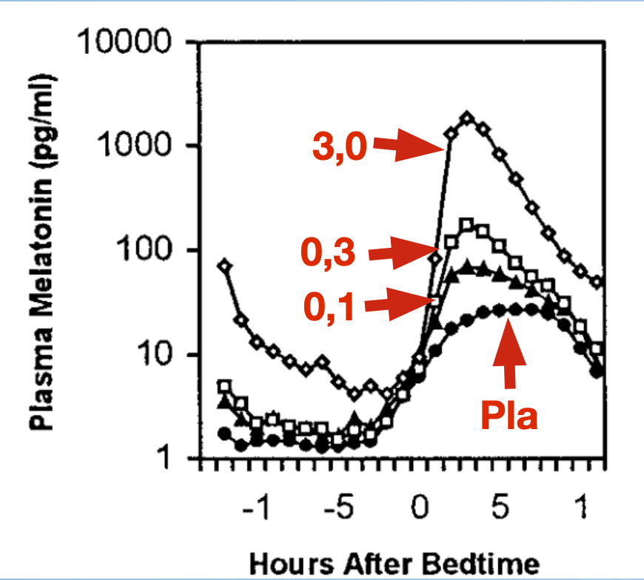
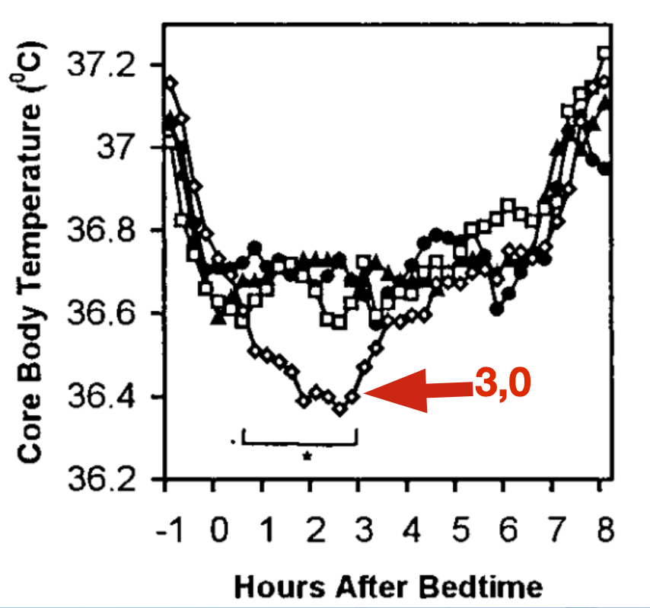
ALÉM DA PINEAL
Zhdanova et al. J. Clin. Endocrinol. Metab. 2001, 86, 4727–4730

Slide 31
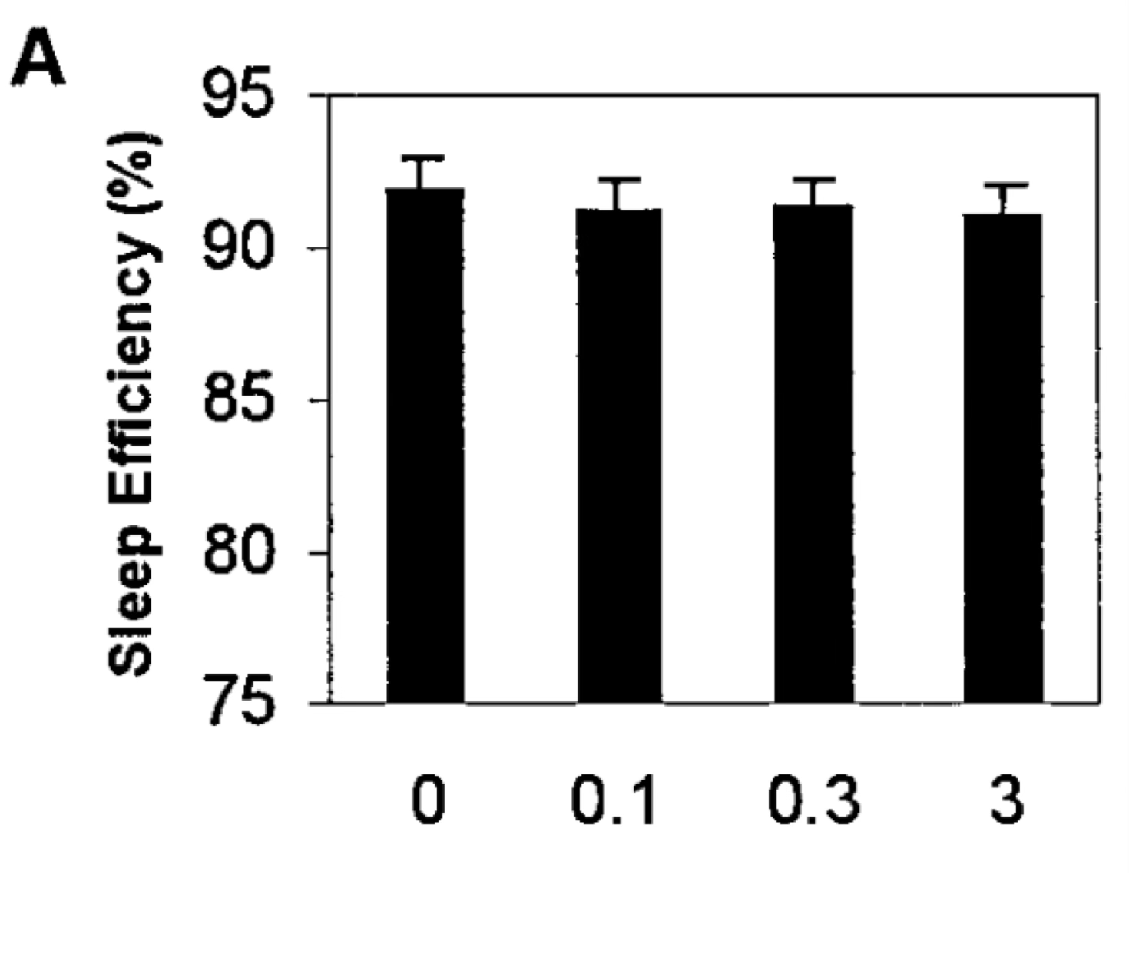
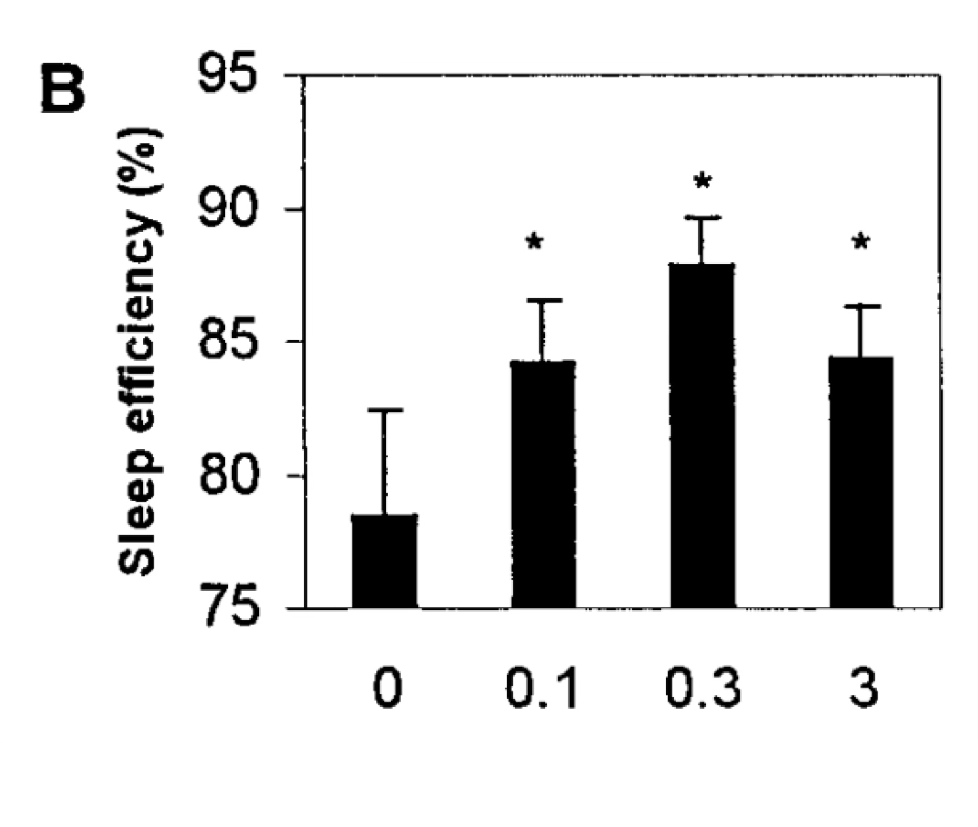
Sem queixas de sono
Com queixas de sono
ALÉM DA PINEAL
Zhdanova et al. J. Clin. Endocrinol. Metab. 2001, 86, 4727–4730

Slide 32
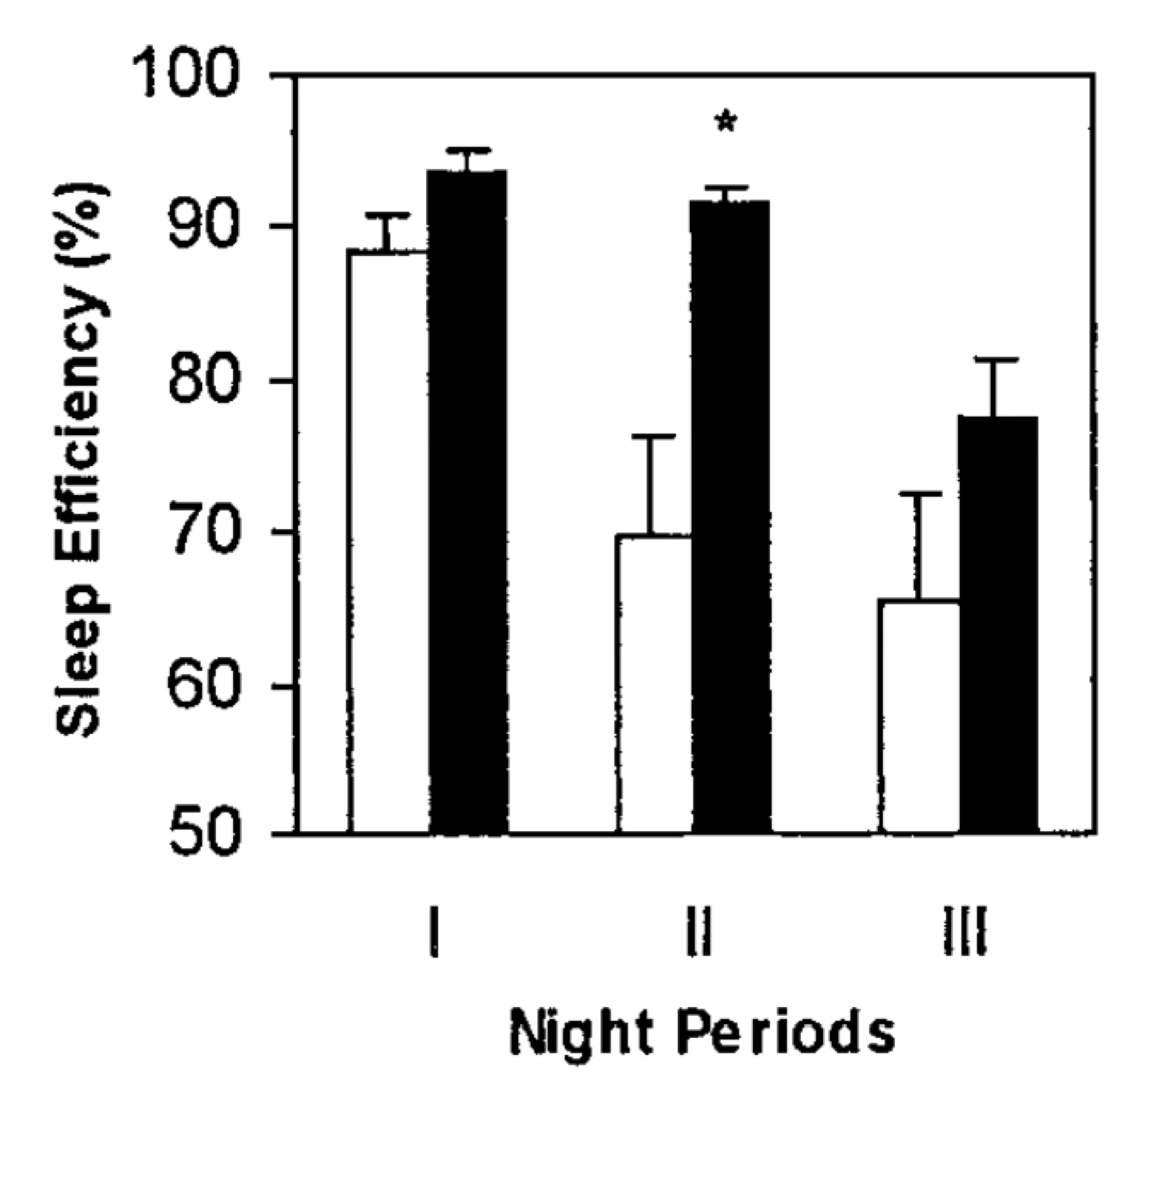
Melhora da fase do sono
ALÉM DA PINEAL
Zhdanova et al. J. Clin. Endocrinol. Metab. 2001, 86, 4727–4730

Slide 33
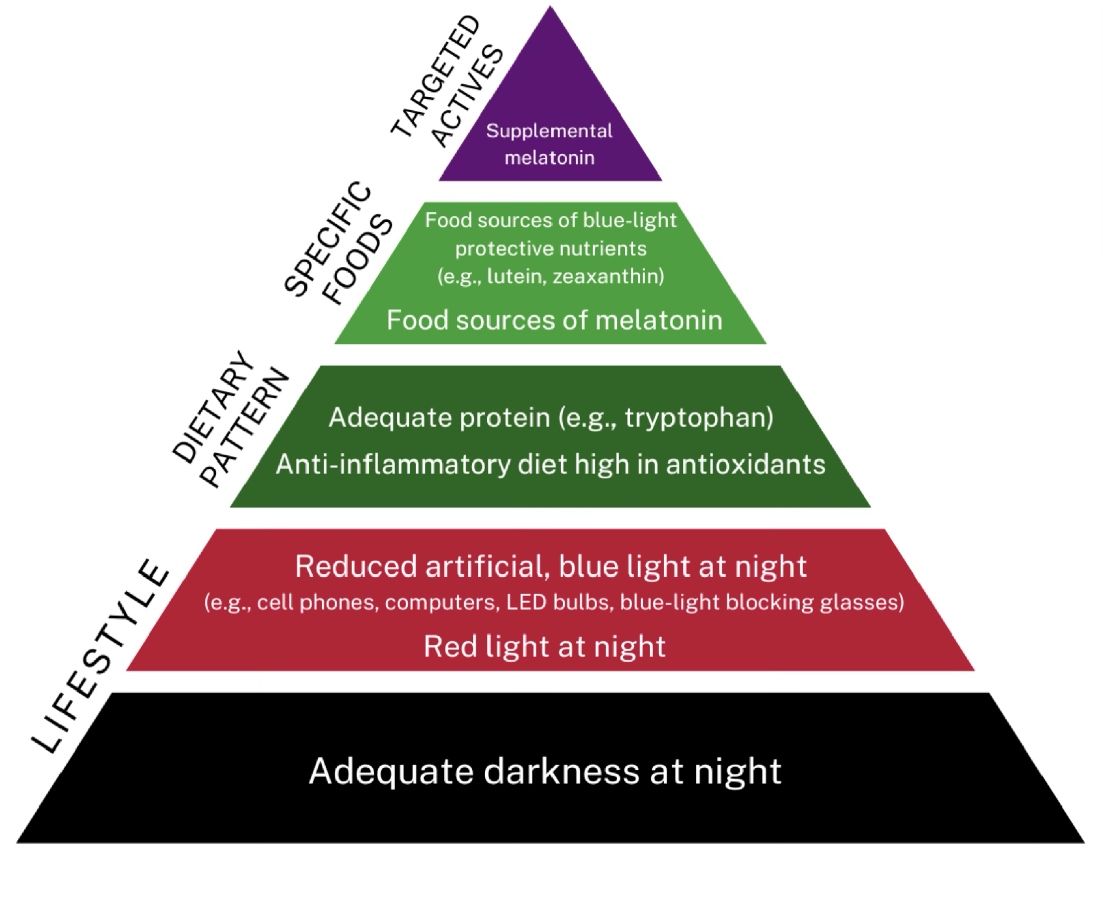
ALÉM DA PINEAL
Notes:
Fatores do Estilo de Vida relacionados à Melatonina:
Basicamente: Luz de forma adequada; Alimentação adequada; Suplementação em indicações adequadas

Slide 34
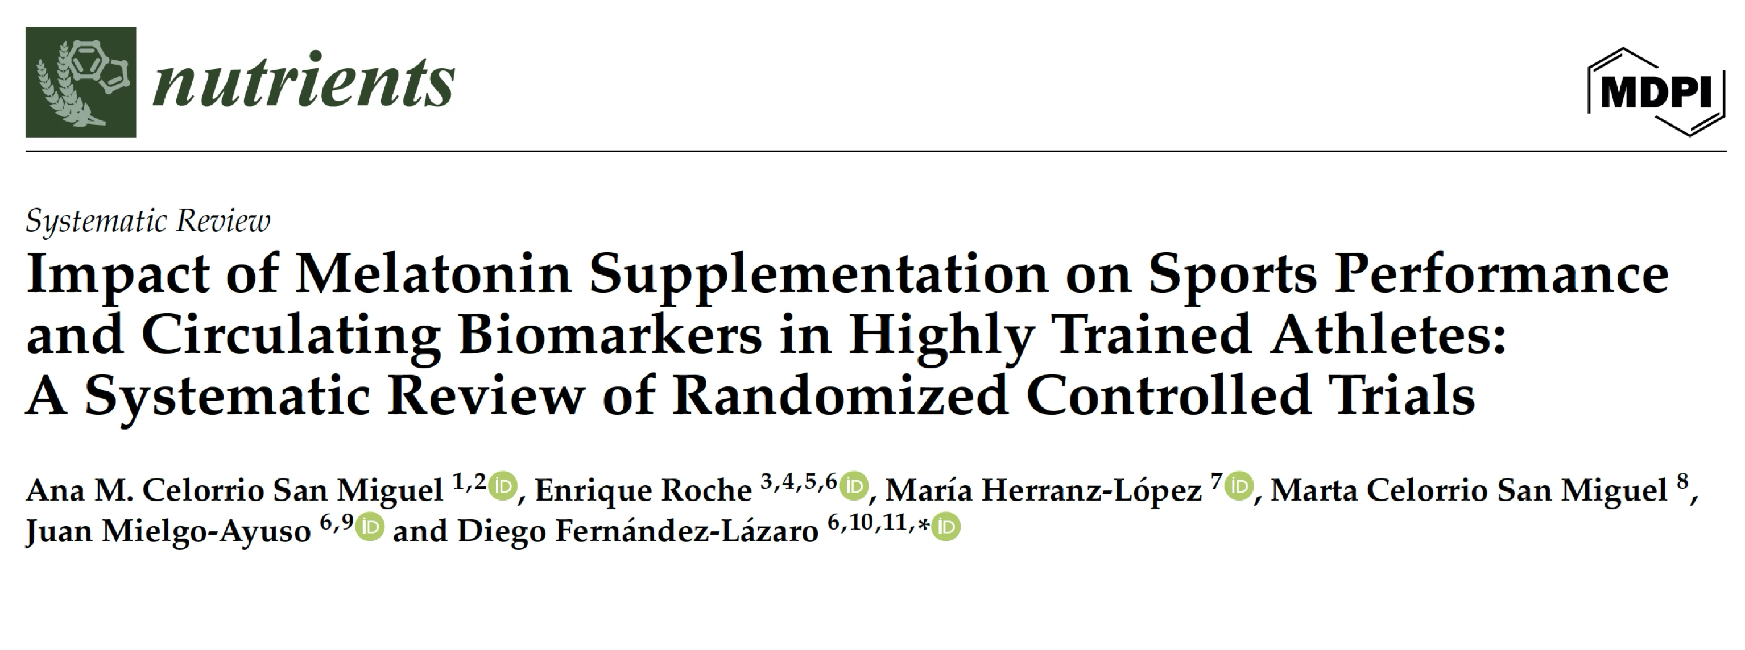
Melatonina e exercício

Slide 35
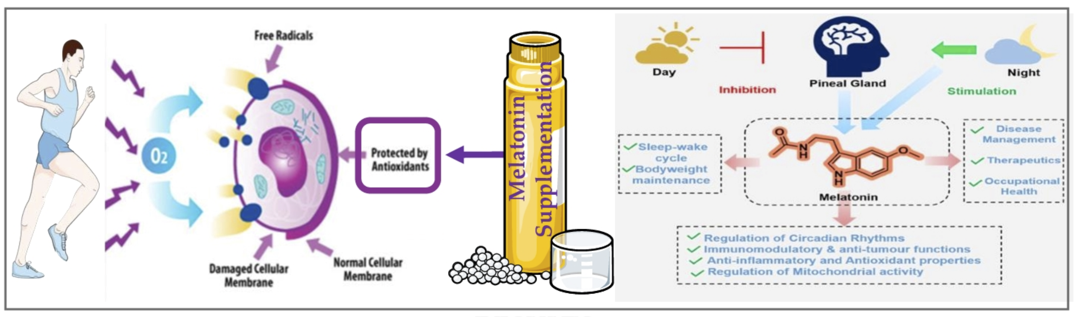
San Miguel et al. Nutrients 2024 Mar 30;16(7):1011.

Slide 36
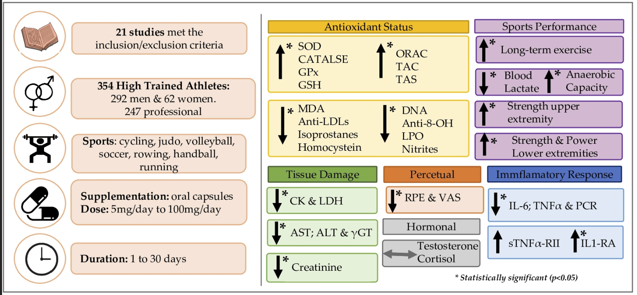
San Miguel et al. Nutrients 2024 Mar 30;16(7):1011.

Slide 37
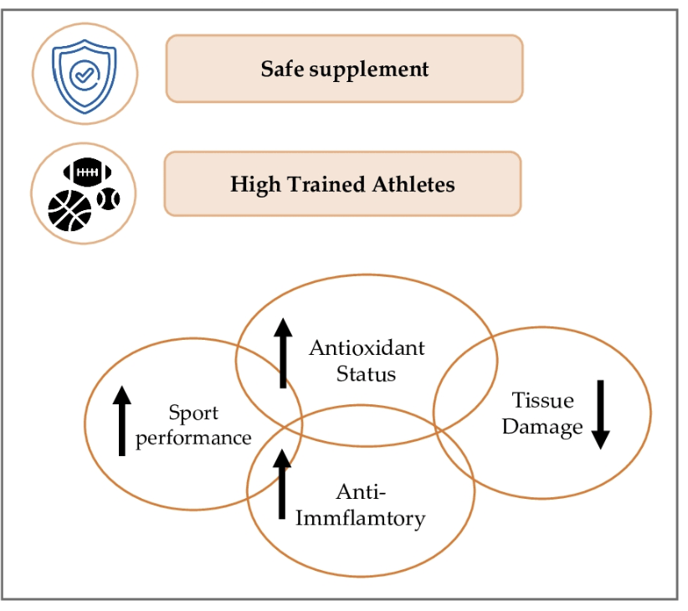
A suplementação de melatonina pode atuar indiretamente para melhora de desempenho, prevenindo danos nos tecidos e ajudando a reduzir inflamação causada por ROS, restaurando biomarcadores circulantes em atletas após exercícios de alta intensidade.
San Miguel et al. Nutrients 2024 Mar 30;16(7):1011.

Slide 38
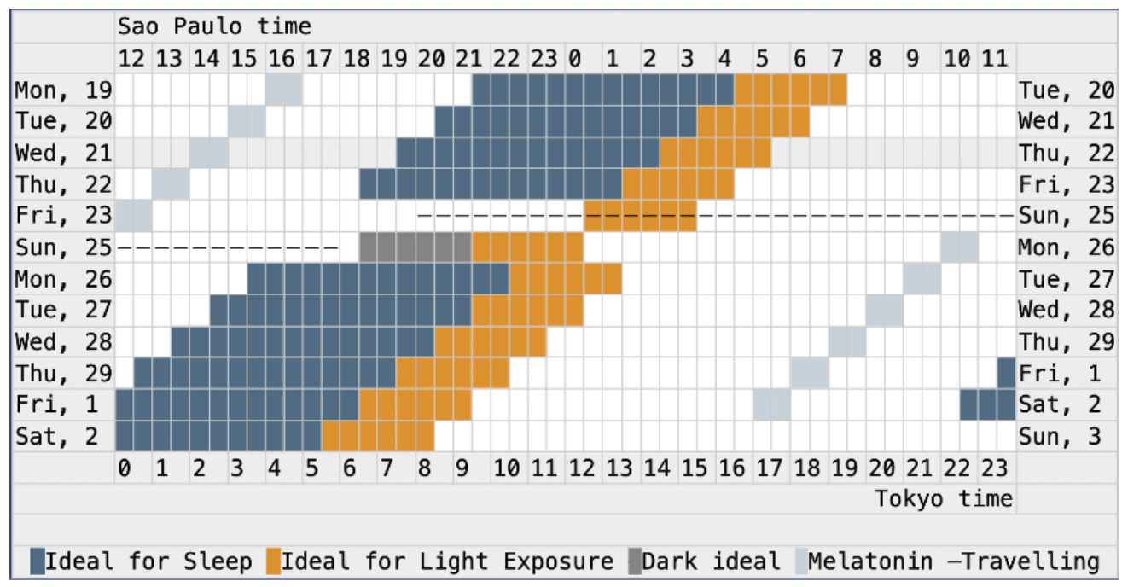
Exemplo prático – Maratona de Tóquio
Notes:
Falar sobre Jet Lag

Slide 39
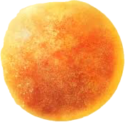
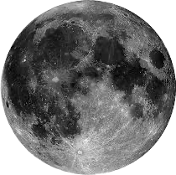
A relação da melatonina com a vitamina D
VITAMINA D
MELATONINA
LUZ SOLAR
ESCURIDÃO
Notes:
Vitamina D está relacionada à luz. Melatonina está relacionada ao escuro.

Slide 40
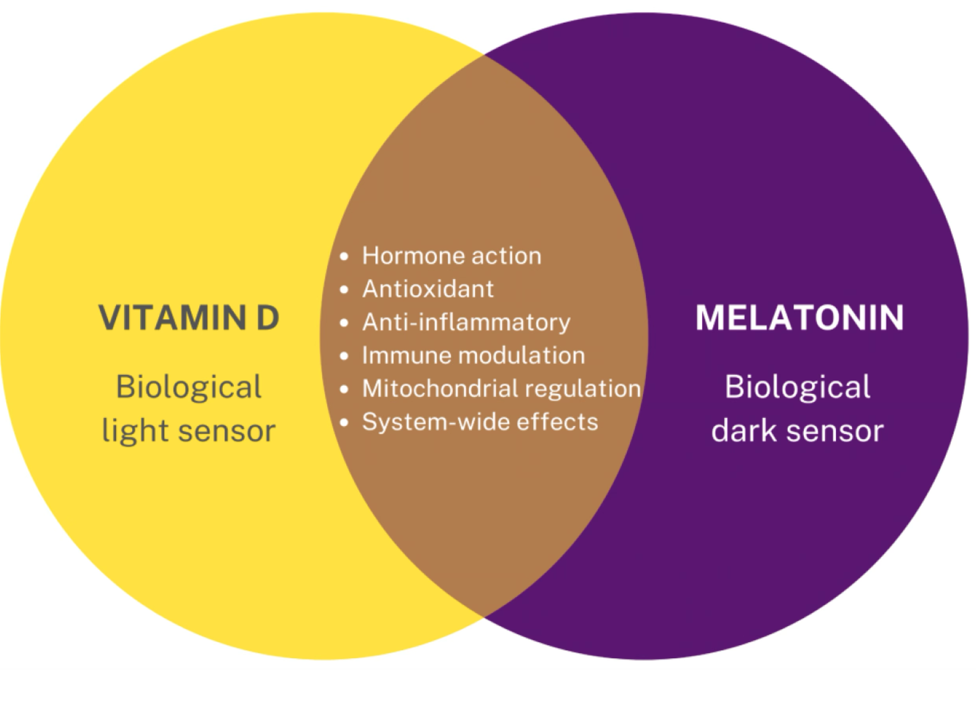
ALÉM DA PINEAL
Minich et al. Nutrients 2022; 14:3934
Notes:
Vitamina D está relacionada à luz. Melatonina está relacionada ao escuro.

Slide 41
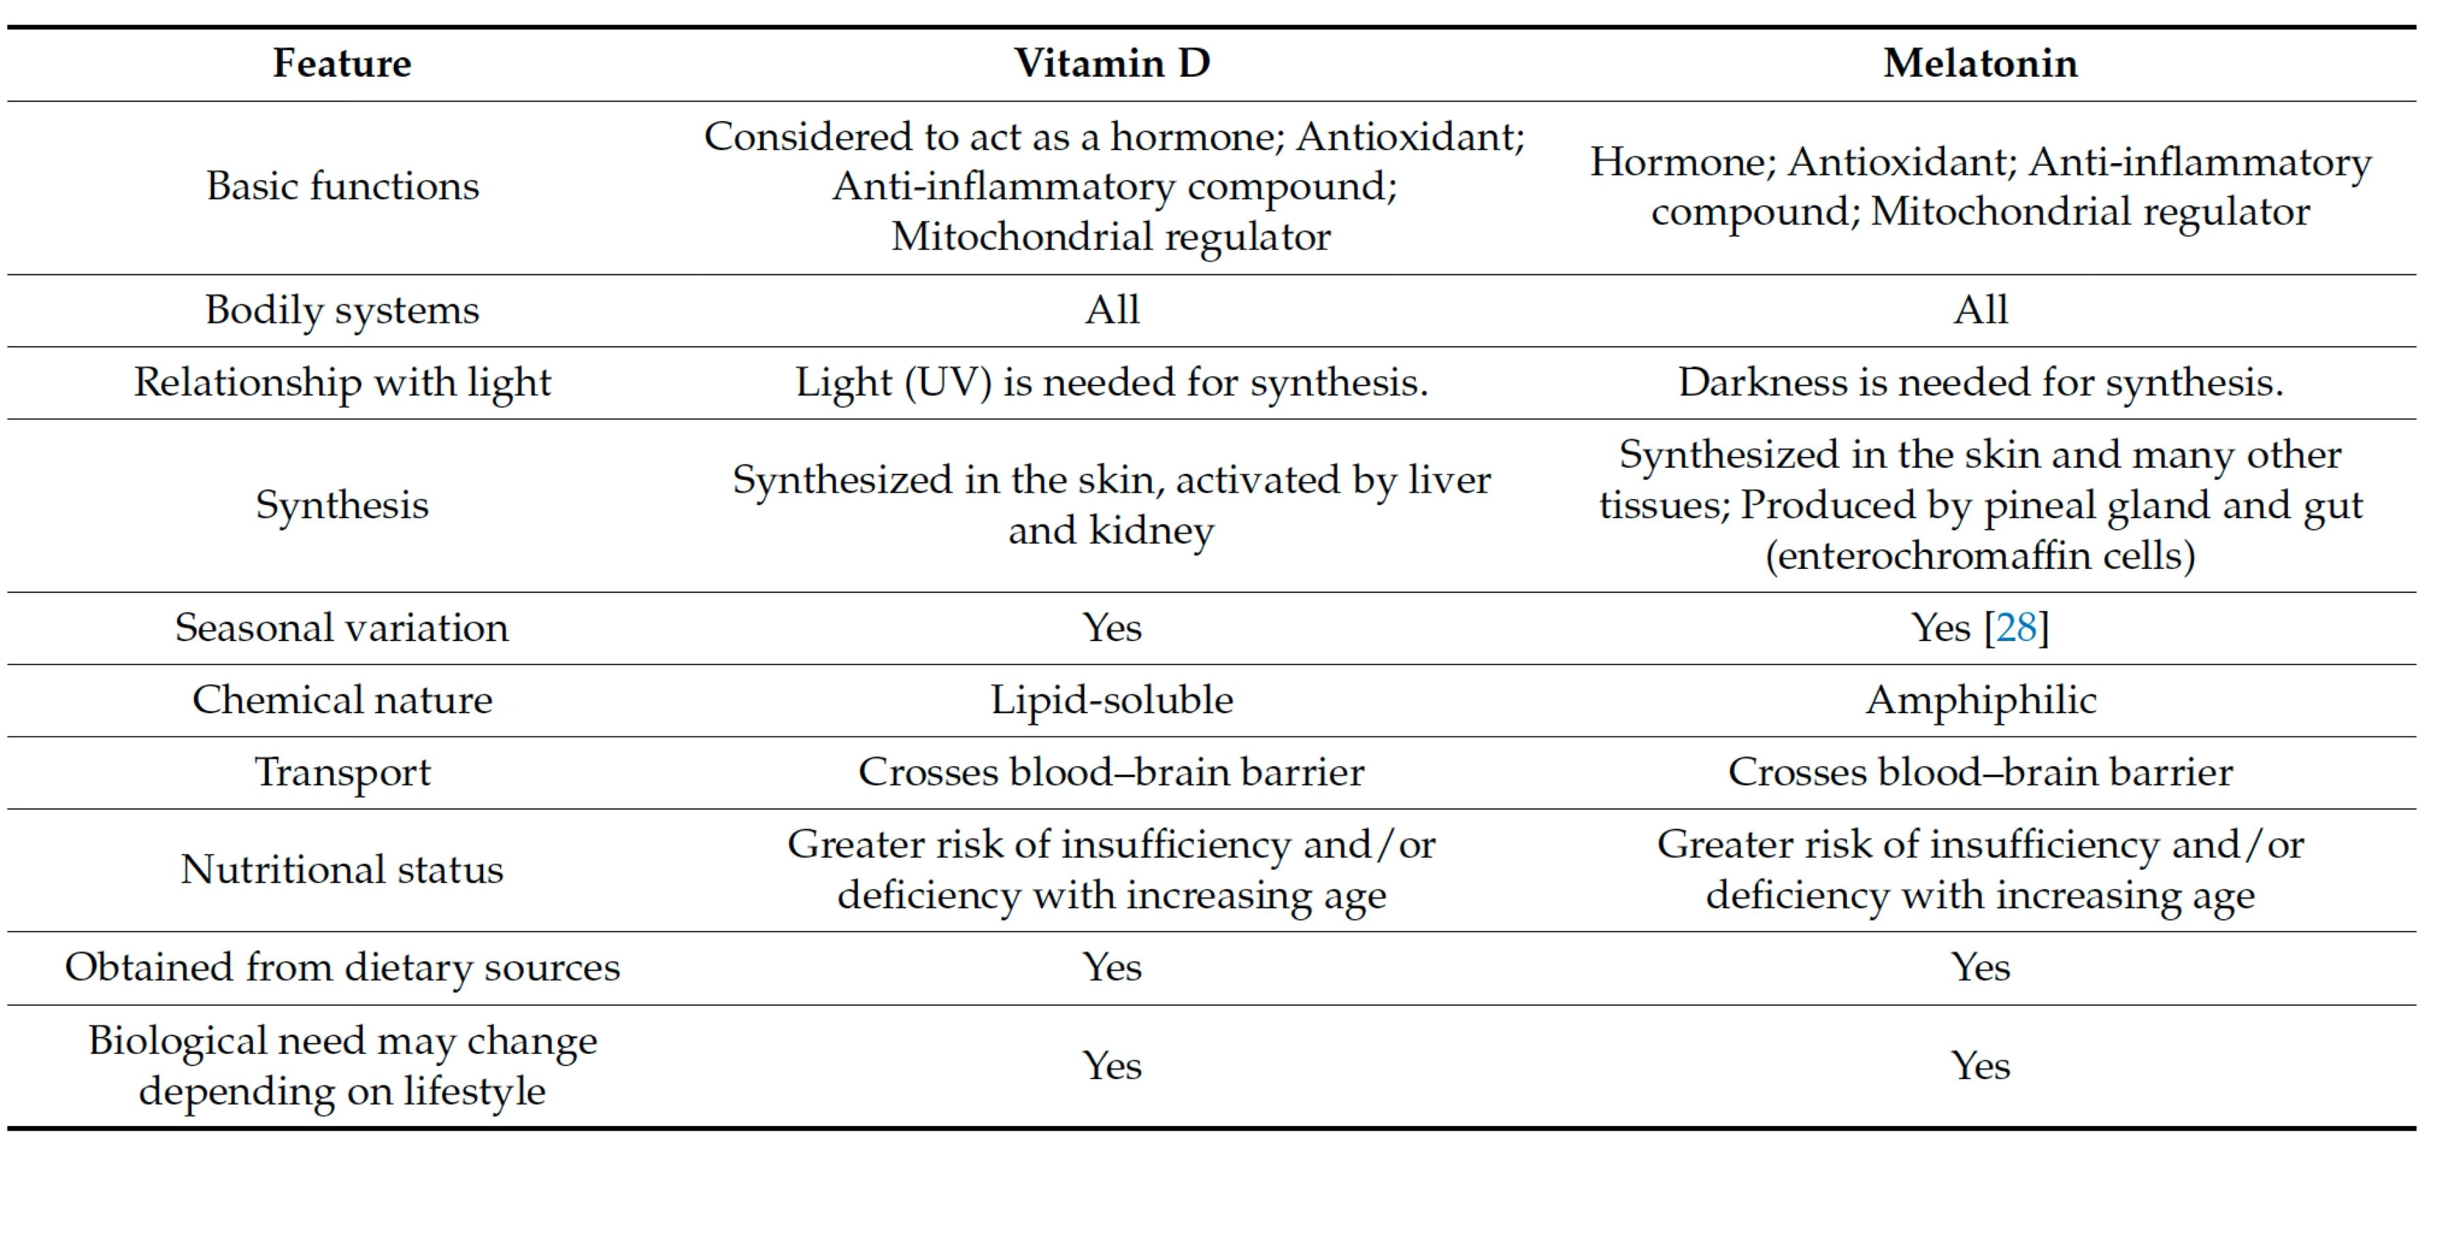
ALÉM DA PINEAL
Minich et al. Nutrients 2022; 14:3934

Slide 42
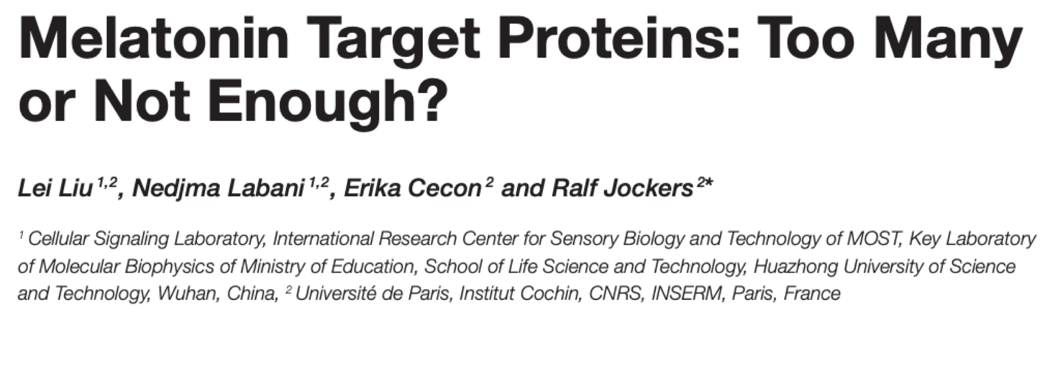
A melatonina pode ligar-se ao receptor de vitamina D (VDR), resultando no aumento dos efeitos de sinalização da vitamina D e subsequentes atividades celulares
ALÉM DA PINEAL

Slide 43
A melatonina pode ligar-se ao receptor de vitamina D (VDR), resultando no aumento dos efeitos de sinalização da vitamina D e subsequentes atividades celulares
ALÉM DA PINEAL

Slide 44
Fatores a se considerar antes da suplementação:
Protocolos de suplementação
Estado nutricional (deficiência, excesso, toxicidade, desequilíbrio);
Exposição a luz azul artificial a noite;
Jet lag;
Trabalho em turno;
Variação genética nos receptores de melatonina;
Resposta metabólica.
Celestin & Musteata. J Pharm Sci 2021;110:3331–3344;
Garaulet et al. Metabolism 2015;64:1650–1657.

Slide 45
Doses fisiológicas: 0,1 a 0,9 mg/dia;
Doses farmacológicas: > 1,0 mg/dia.
Protocolos de suplementação
"Uma diretriz geralmente aceita é usar a menor dose eficaz de melatonina como conduta mais adequada"
Minich et al. Nutrients 2022; 14:3934
Vural et al. Drugs Aging 2014;31:441–451
Notes:
O objetivo é usar a menor dose pelo menor tempo possível. Mais nem sempre é melhor.
É tudo uma questão de encontrar a dose certa para a pessoa certa na hora certa.
Algumas pessoas precisam tomar um pouco mais perto da hora de dormir algumas pessoas precisam tomar um pouco mais longe da hora de dormir.

Slide 46
Para pensarmos...
Sendo a melatonina é um hormônio rapidamente metabolizado, o que seria mais recomendado ?
Em torno de 0,3 mg diariamente
Acima de 1 mg esporadicamente
Minich et al. Nutrients 2022; 14:3934
Notes:
Doses suprafisiológicas para condições clínicas específicas – Jetlag; Alívio sintomático de Quimioterapia

Slide 47
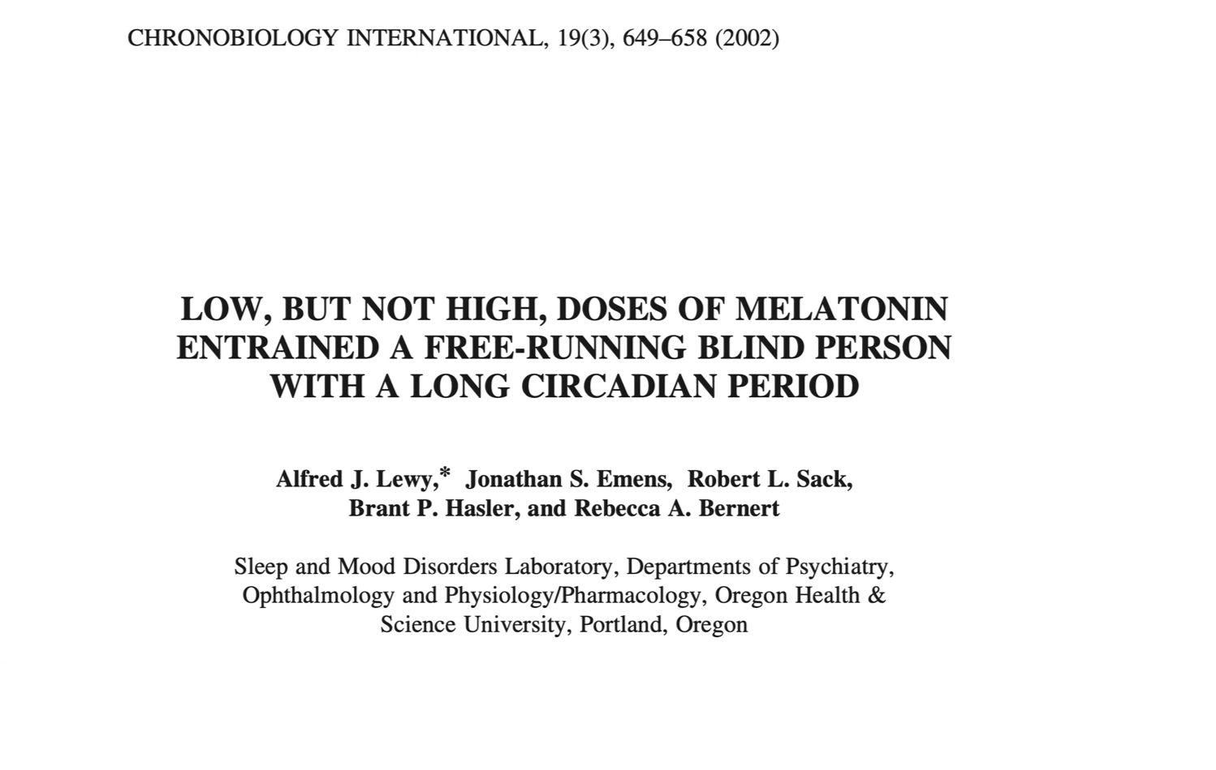
Timing da suplementação
Historicamente (estudos): 30 a 60 minutos antes de dormir
Estudos mais recentes: até 4 horas antes de dormir
Recomendado consumir a em associação a escuridão (até 4 horas antes de dormir).
Em exposição a luz, é mais recomendado consumir de 30 a
60 minutos antes de dormir.

Slide 48
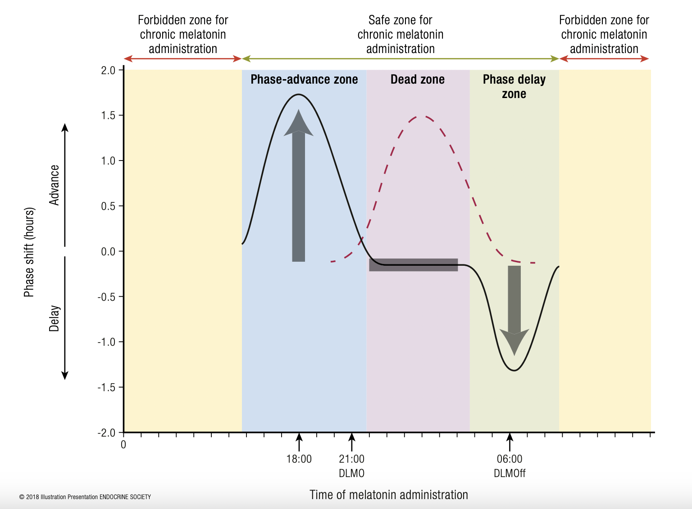
Timing da suplementação
Cipolla-Neto, Amaral. Endocrine Reviews, December 2018, 39(6):990–1028

Slide 49
Resumo Dose e Indicação
Indicação Clínica | Objetivo | Dose
Saúde Geral (Antioxidante, Suporte Mitocondrial, Saúde Celular) | Reposição conforme diminuição da produção com a idade | Dose fisiológica (0,3 – 1mg diário)
Ajuste de Fase e Jetlag | Realinhamento do Ciclo Circadiano | 0,5 – 6mg
Suporte de Sono | Auxílio Padrão de Sono | 0,3 – 0,6mg
Minich et al. Nutrients 2022; 14:3934
Notes:
Diversas outras condições de saúde tem doses altas sendo pesquisadas, mas ainda sem comprovação ou indicação clínica.

Slide 50
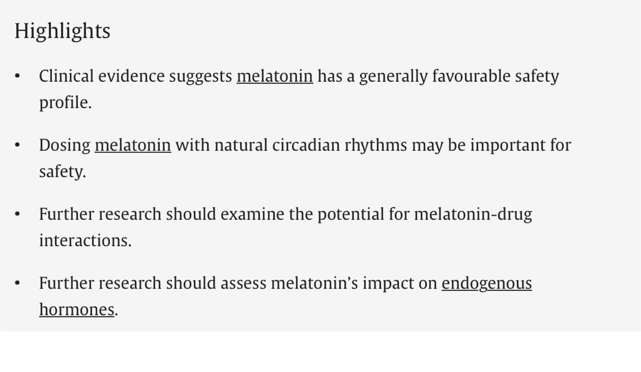
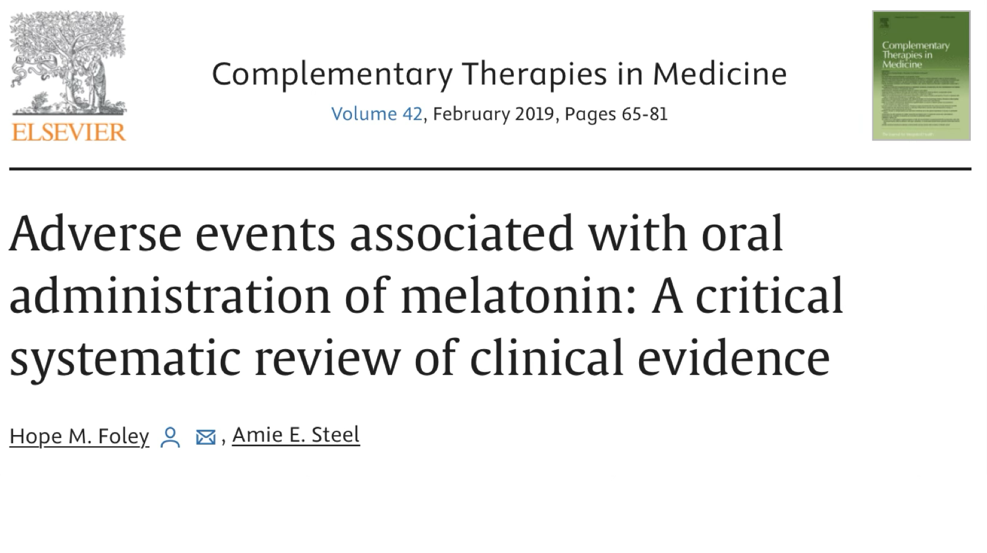
Segurança da suplementação
Notes:
Efeitos Adversos (Tontura, Dores de Cabeça, Ressaca, etc) podem estar relacionados a diversos fatores
Dose - Doses acima de 3mg mostram elevação plasmática da melatonina no período da manhã (efeitos adversos).
Alteração na Cinética/Metabolismo via Citocromo P450
Meia-vida curta de 45-60min
Momento de administração
Outros fatores de Higiene do Sono

Slide 51
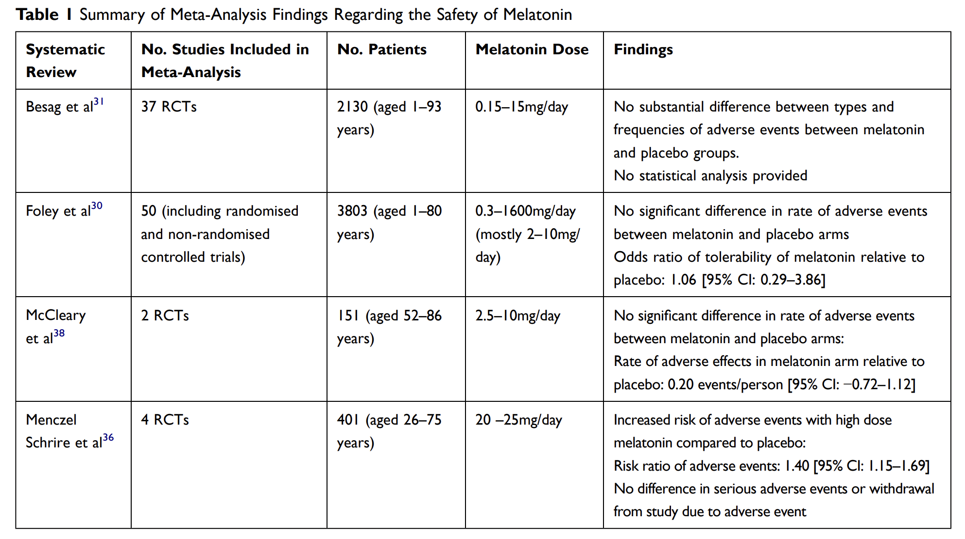
Segurança da suplementação
Tuft et al. Clin Interv Aging. 2023;18:49-59.

Slide 52

Contraindicações
Não é recomendado o uso em associação a medicamentos inibidores de Citocromo P450:
propranolol, risperidona, fluoxetina, fenitoína e varfarina

Slide 53

Contraindicações: antidepressivos

Slide 54

ALÉM DA PINEAL
Harter et al. J Clin Pyschopharmacol 2011; 21.

Slide 55

Contraindicações: cafeína

Slide 56

-40
ALÉM DA PINEAL
Ursing et al. J Endocrinol Invest 2003; 26: 403-406.

Slide 57
Recomendações
Como todo hormônio, a melatonina deve ser tratada plausivelmente, com certos indivíduos necessitando de menos, mais ou de ajuste fino às necessidades personalizadas de acordo com as exigências do estilo de vida.

Slide 58


Perspectivas

Slide 59

Recomendações

Slide 60
Humberto Nicastro
@nicastroh
humberto.nicastro@careclub.com.br
Guilherme Dilda
@guilherme.dilda
guilherme.dilda@careclub.com.br
Siga a CareClub
@care.club
OBRIGADO!
www.neex2024.com.br

